Slide 1
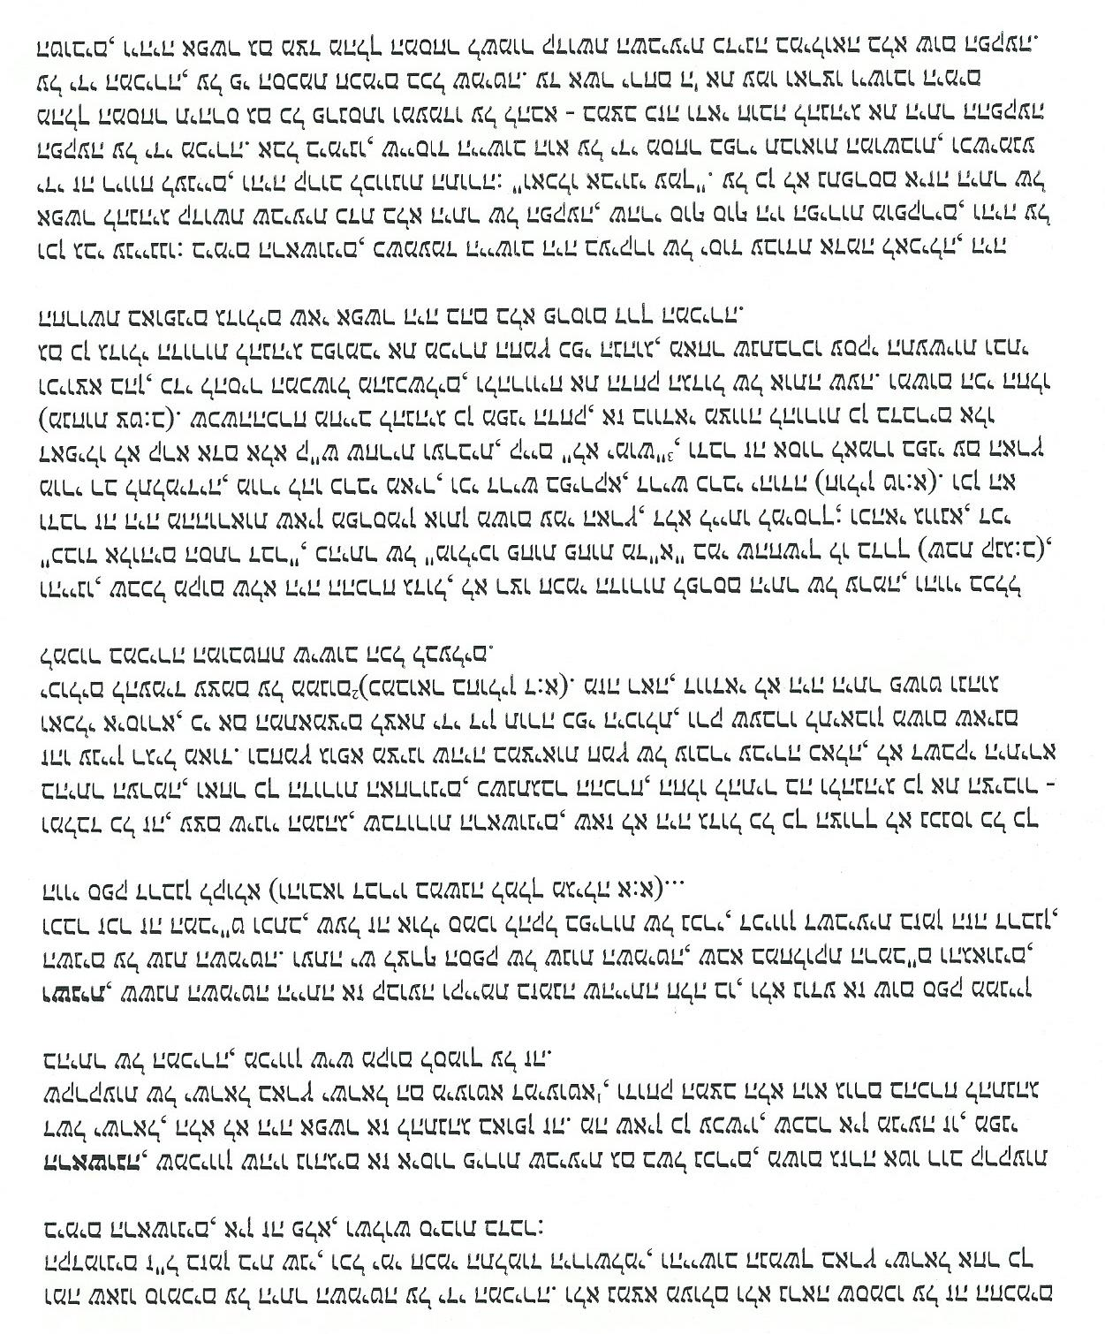
למה חז"ל לא השתמשו בהיתר המכירה?
הראי"ה קוק זצ"ל, 'שבת הארץ'

Slide 2
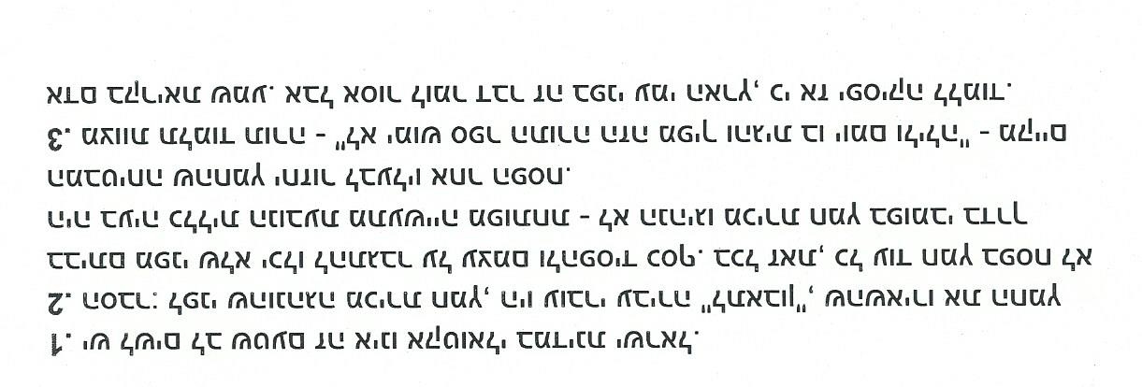
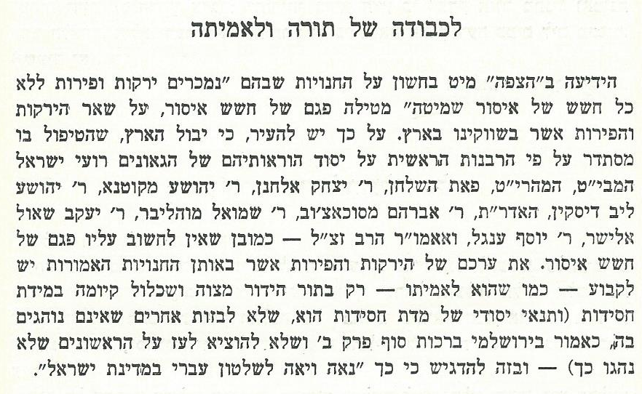
מאתר 'דעת'
ללא חשש שמיטה – האמנם ??
הרב צבי יהודה הכהן קוק זצ"ל
הצפה, כ"ד חשון תשי"ב
לנתיבות ישראל, ח"ב עמ' רכד

Slide 3
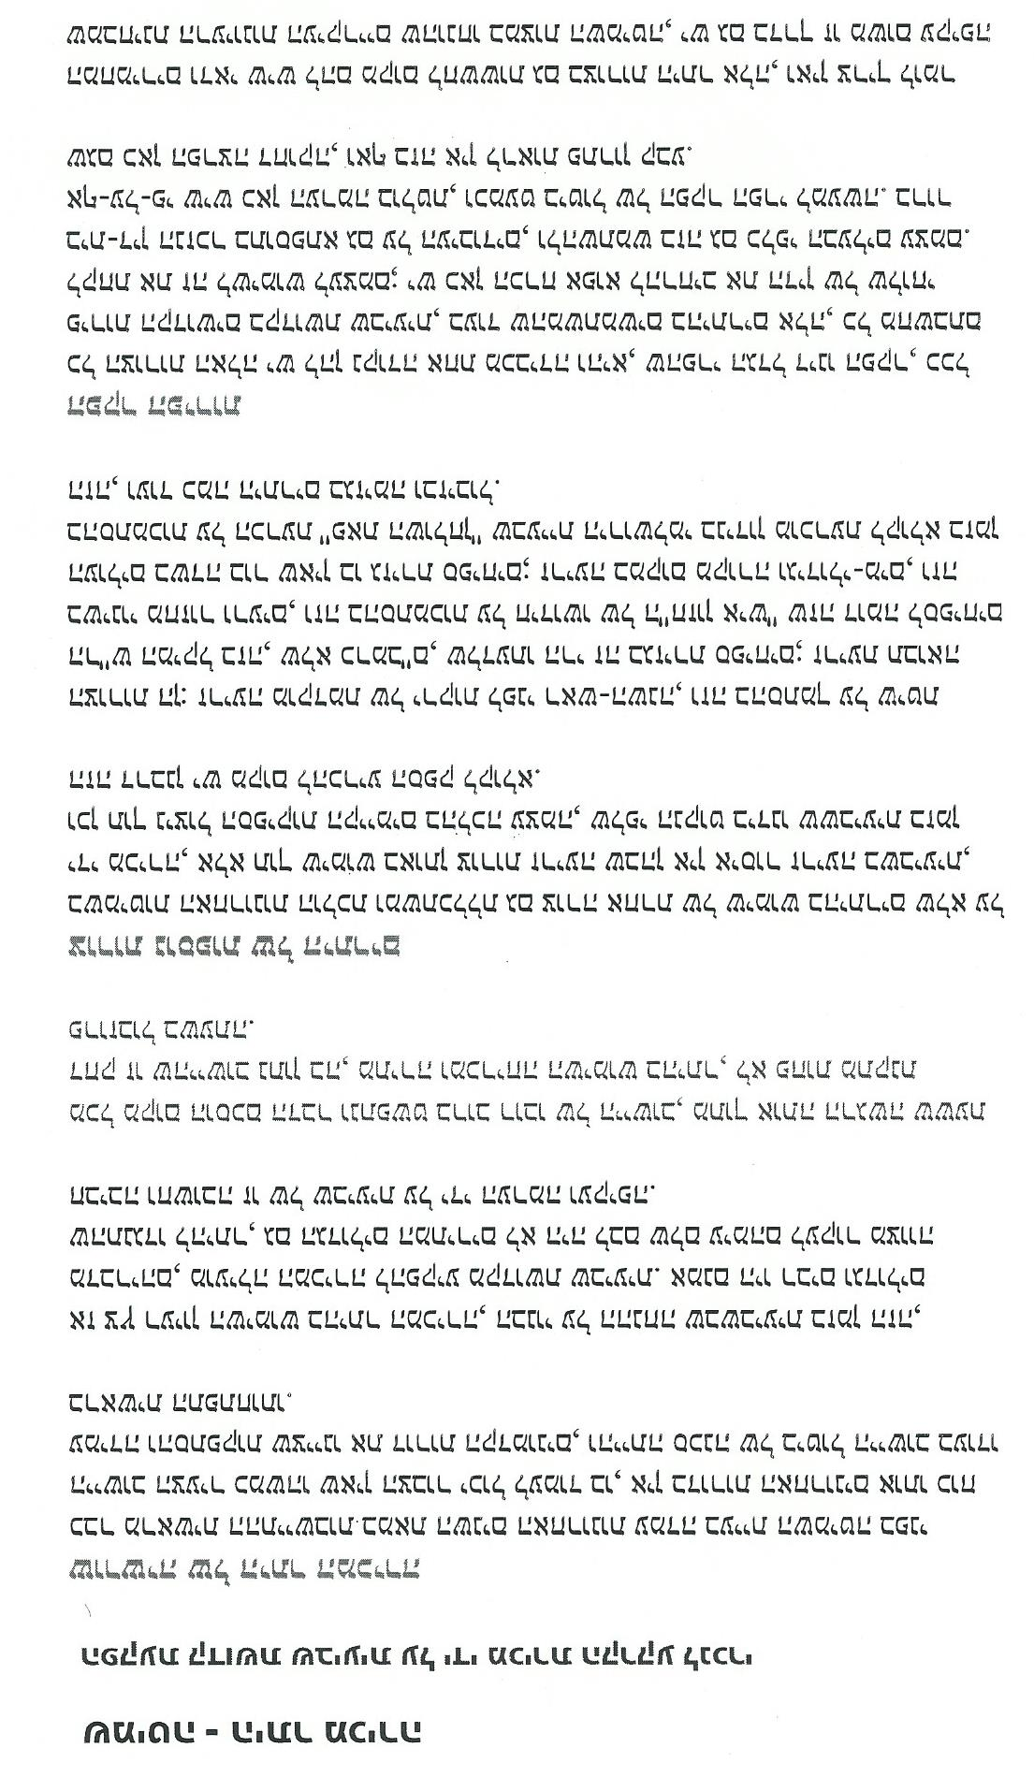
הפקעת קדושת שביעית על ידי מכירת הקרקע לנכרי
הרב שאול ישראלי זצ"ל

Slide 4
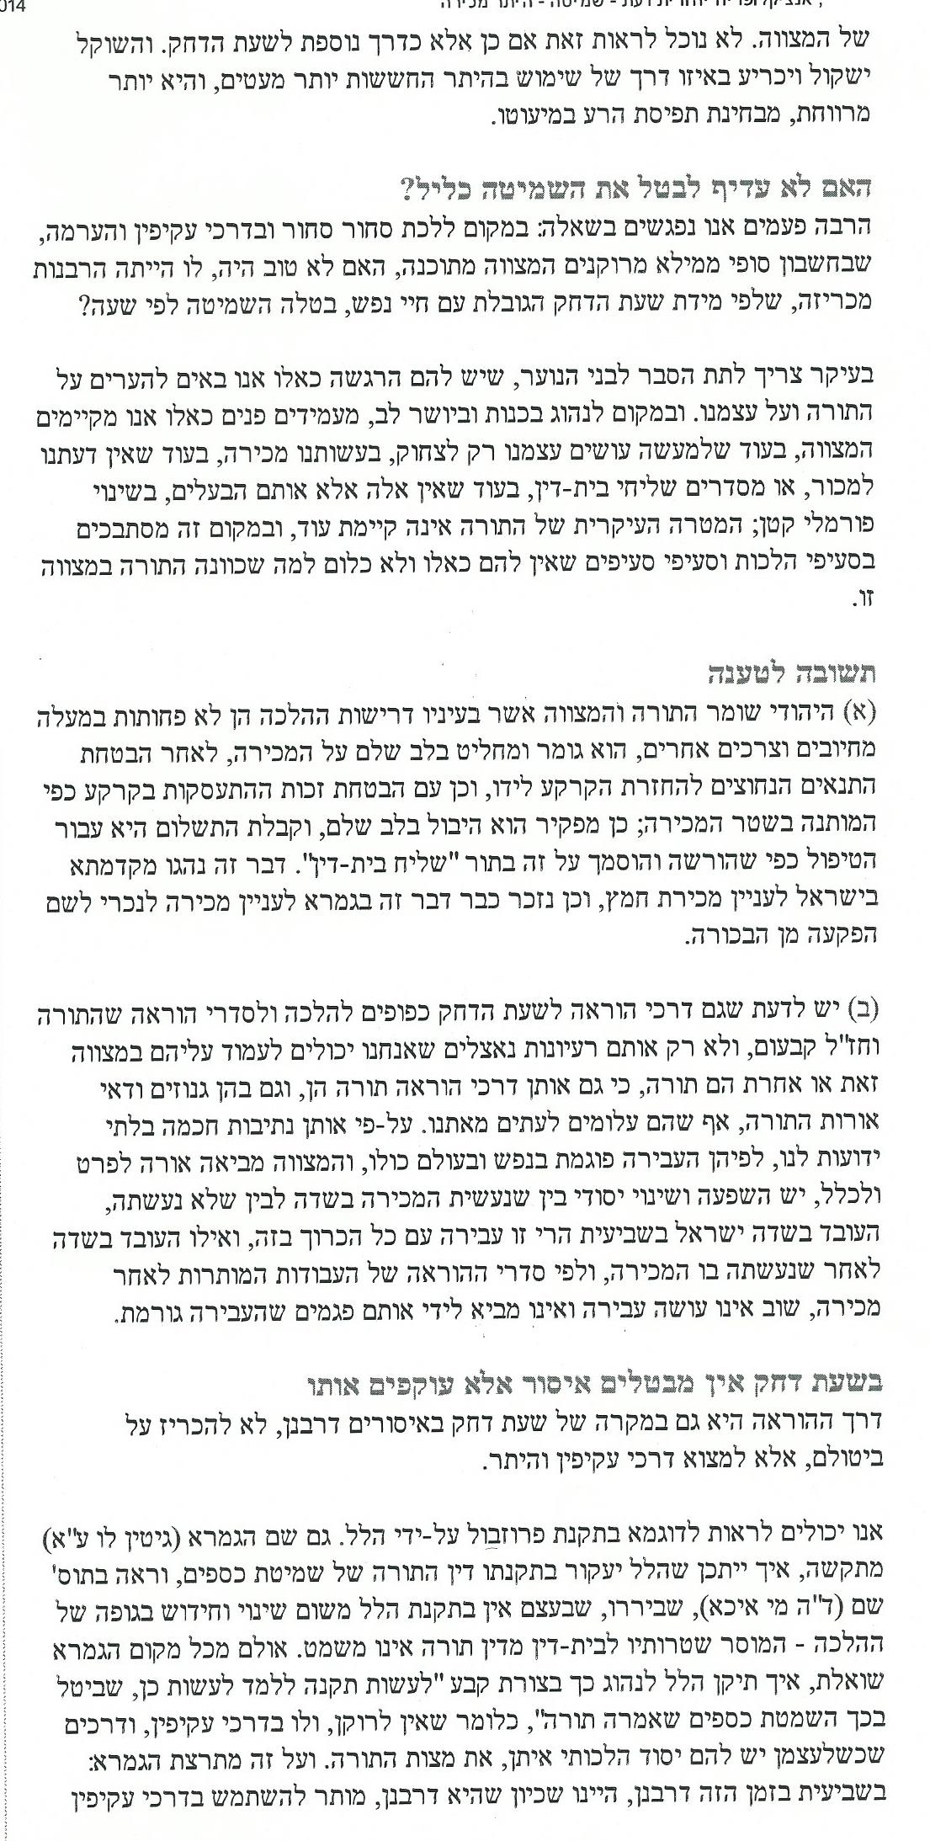

Slide 5
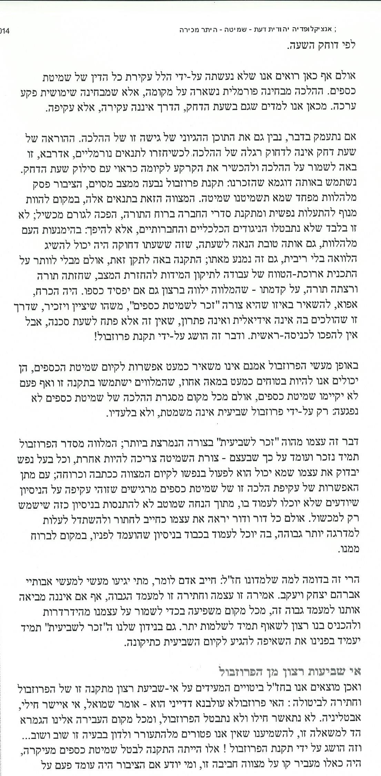

Slide 6
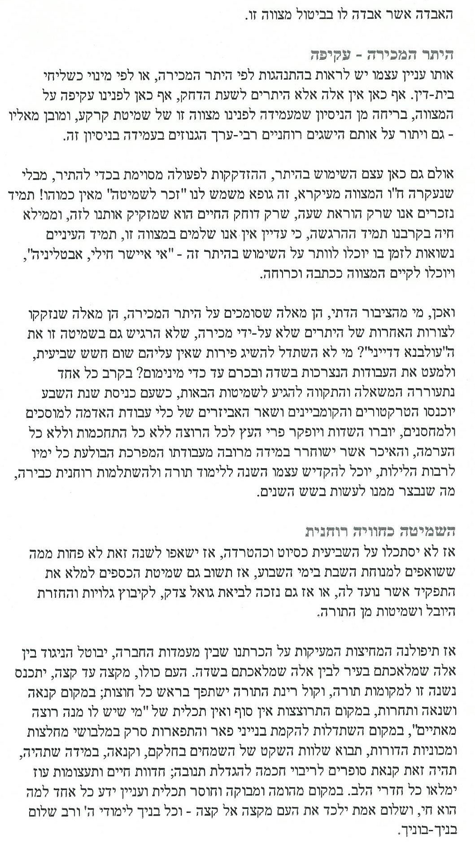
דבר השמיטה בבתי הספר הדתי , תש"ם
(החלק האחרון של מאמרו שנדפס 'בצאת השנה', תש"ך)
מאתר 'דעת'

Slide 7
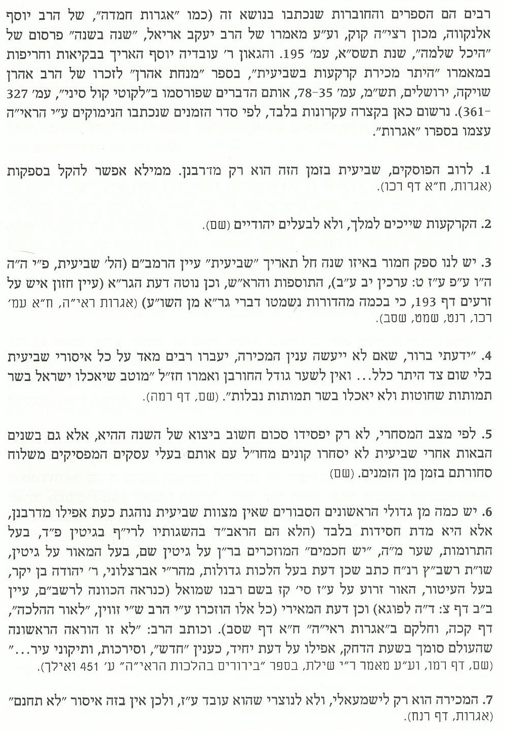
בעניין ההיתרים להפקעת שביעית ('היתר המכירה')
הרב משה יחיאל צוריאל

Slide 8
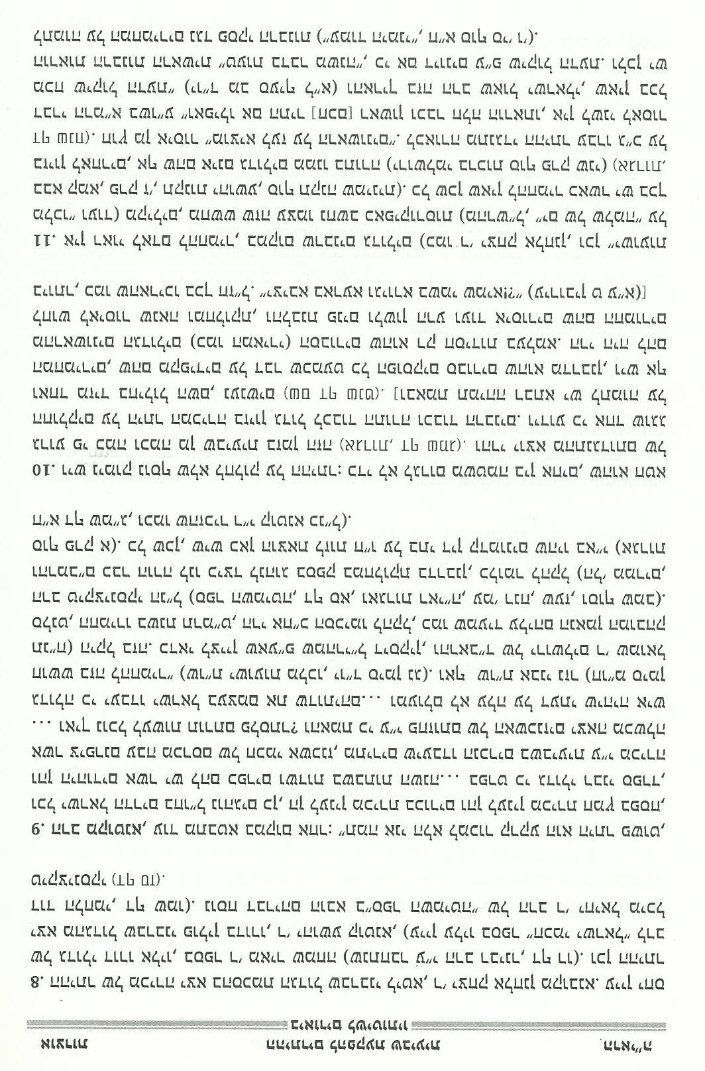

Slide 9
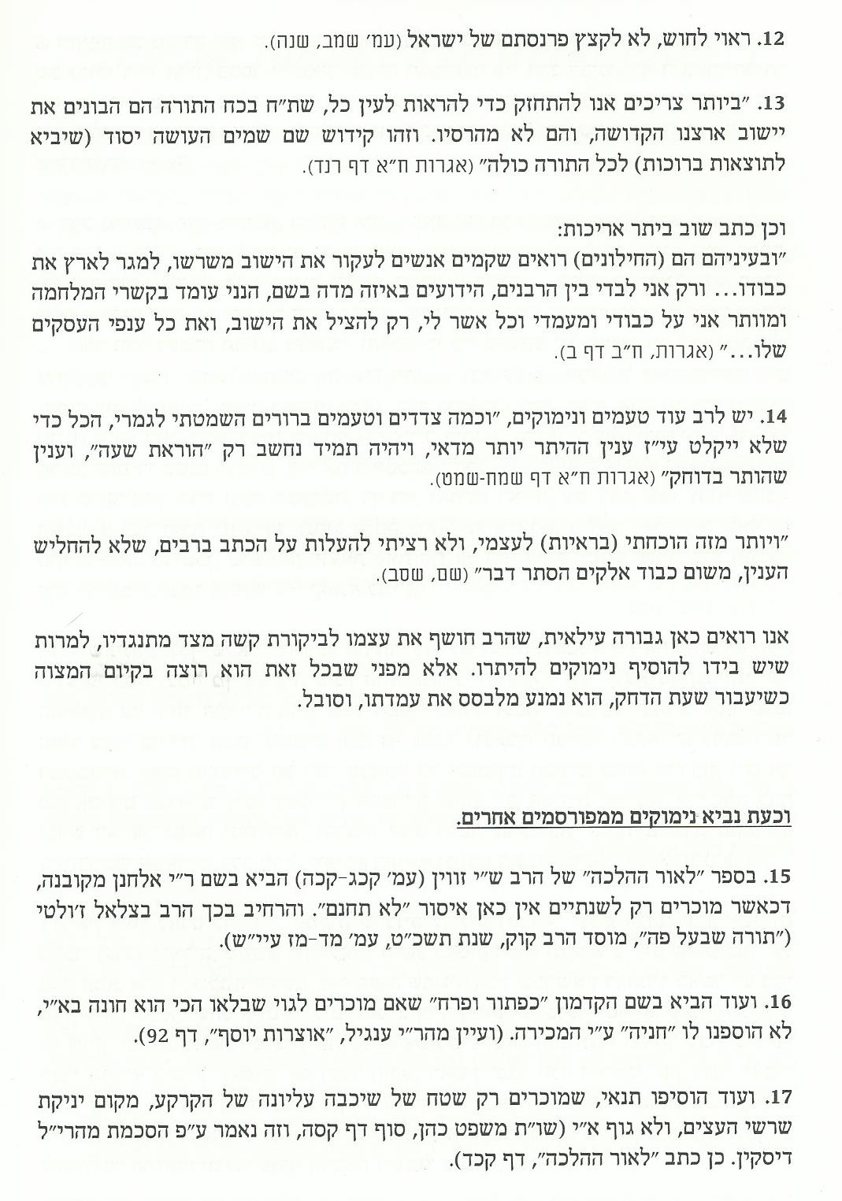

Slide 10
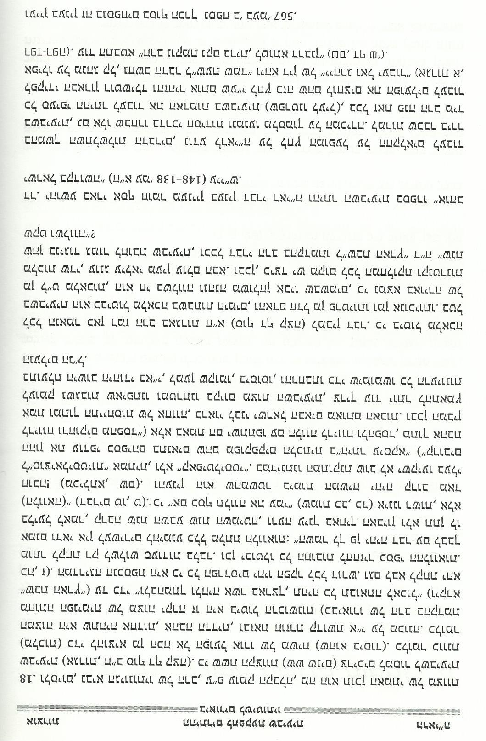
אוצרות הראי"ה, ראשון לציון תשס"ב, ח"א עמ' 130

Slide 11
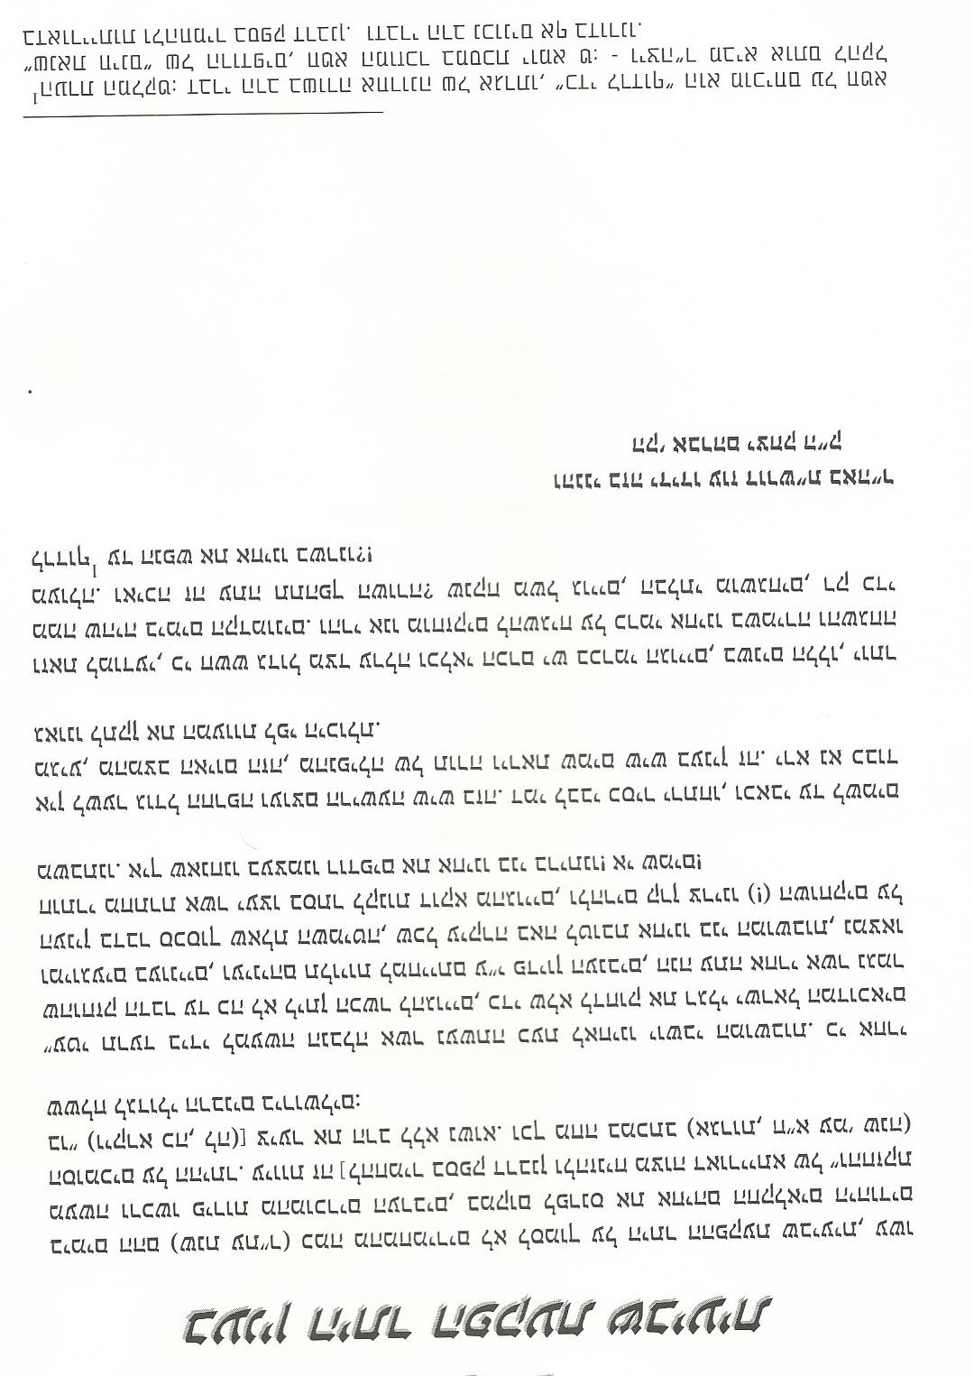
(אגרות הראיה, א, אגרת שטז)
אוצרות הראי"ה, שם עמ' 557

Slide 12
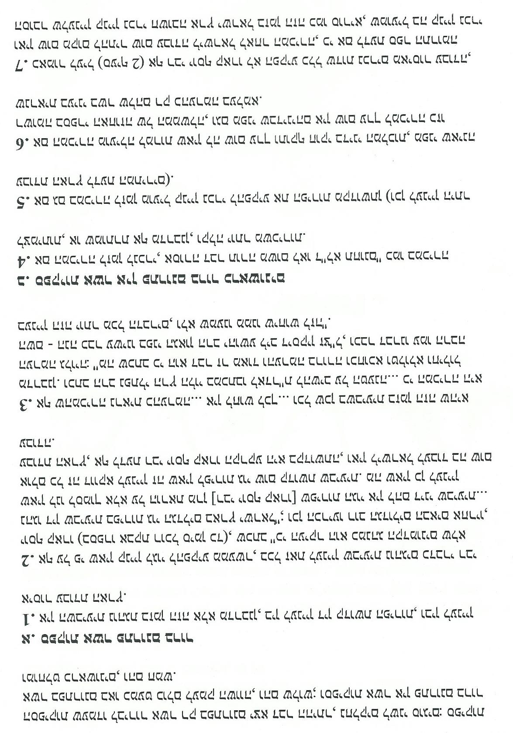
על היתר המכירה
הרב שלמה זלמן אויערבך זצ"ל, הקדמה ל'מעדני ארץ'

Slide 13
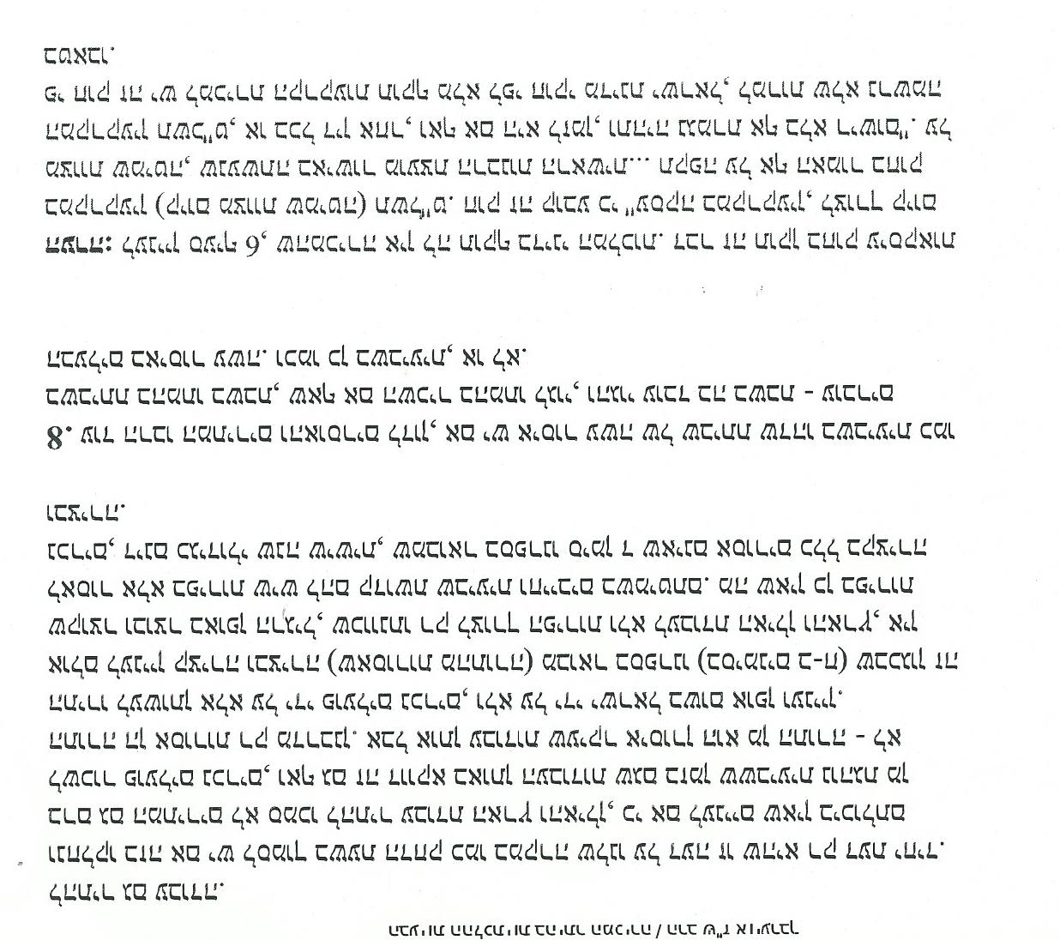
מאתר 'דעת'

Slide 14
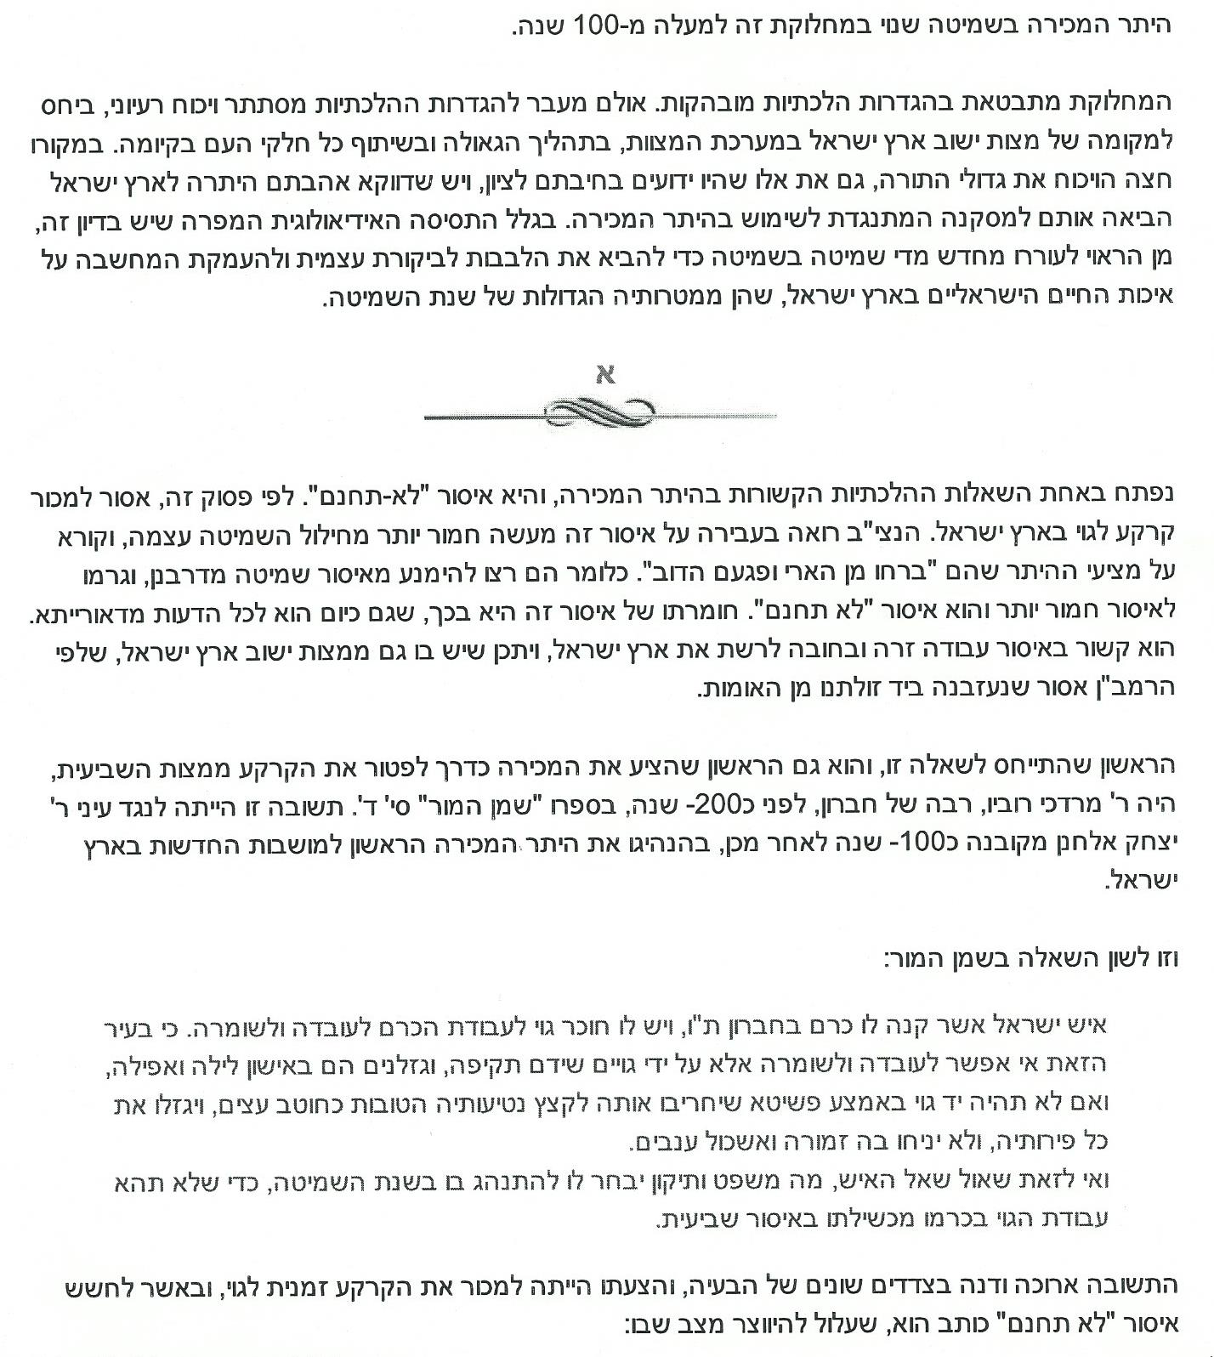
הרקע הרעיוני להיתר המכירה
הרב יעקב אריאל

Slide 15
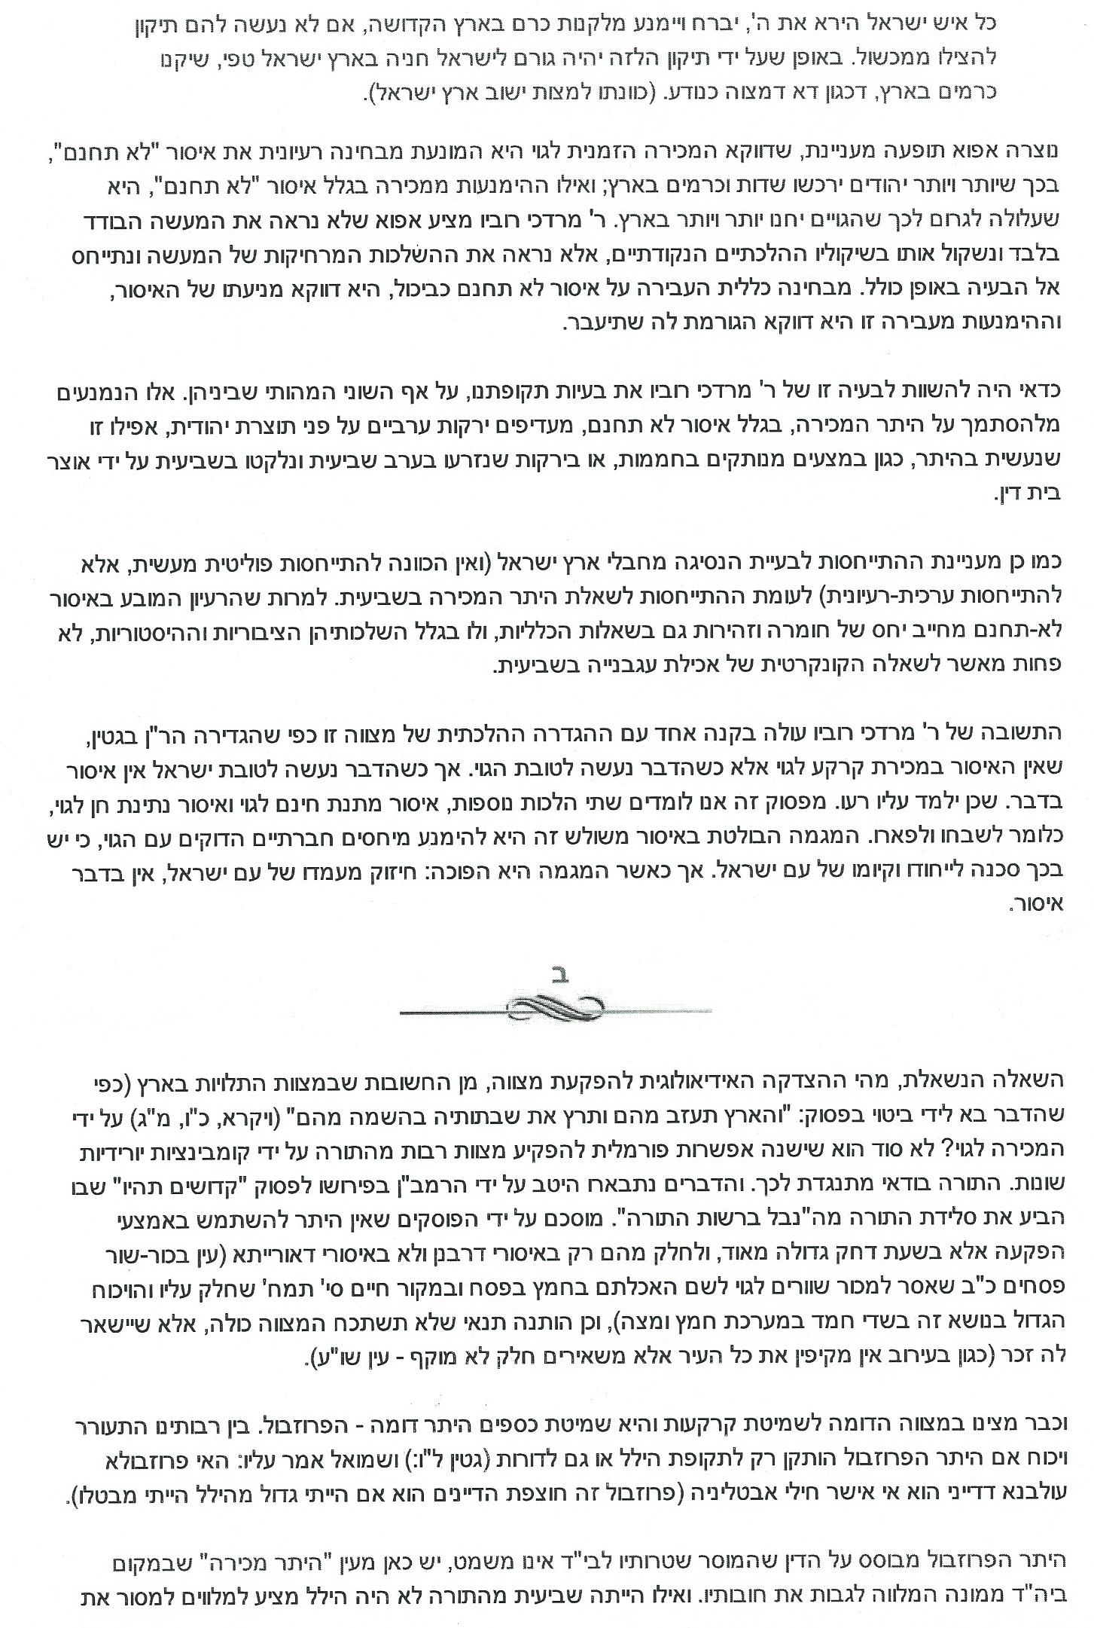

Slide 16
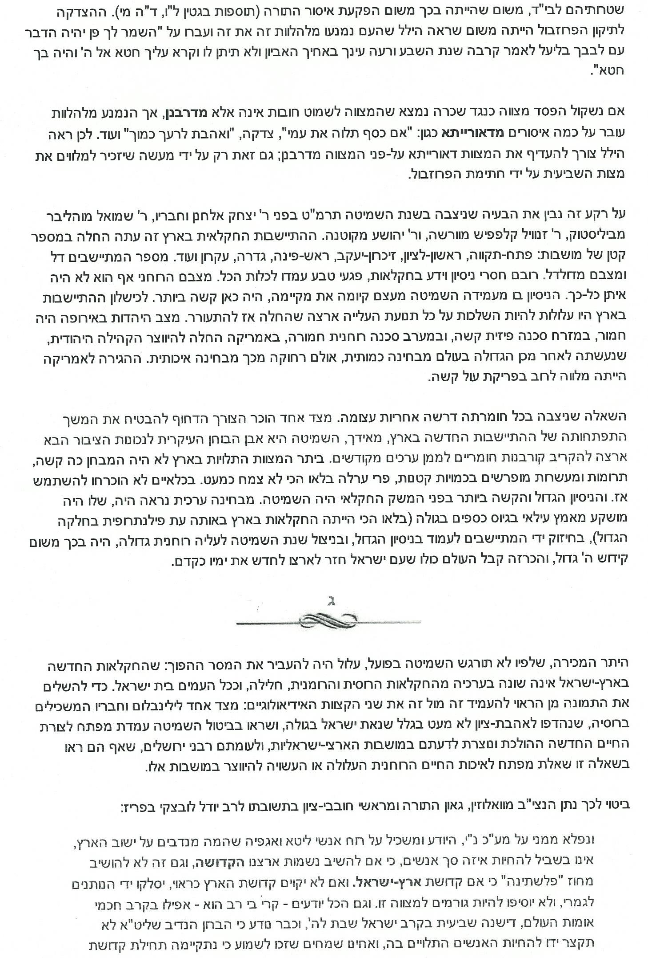

Slide 17
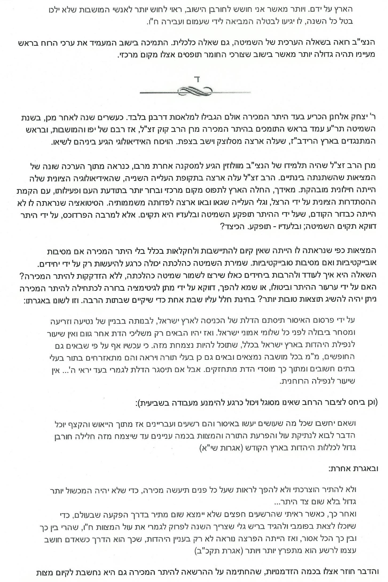

Slide 18
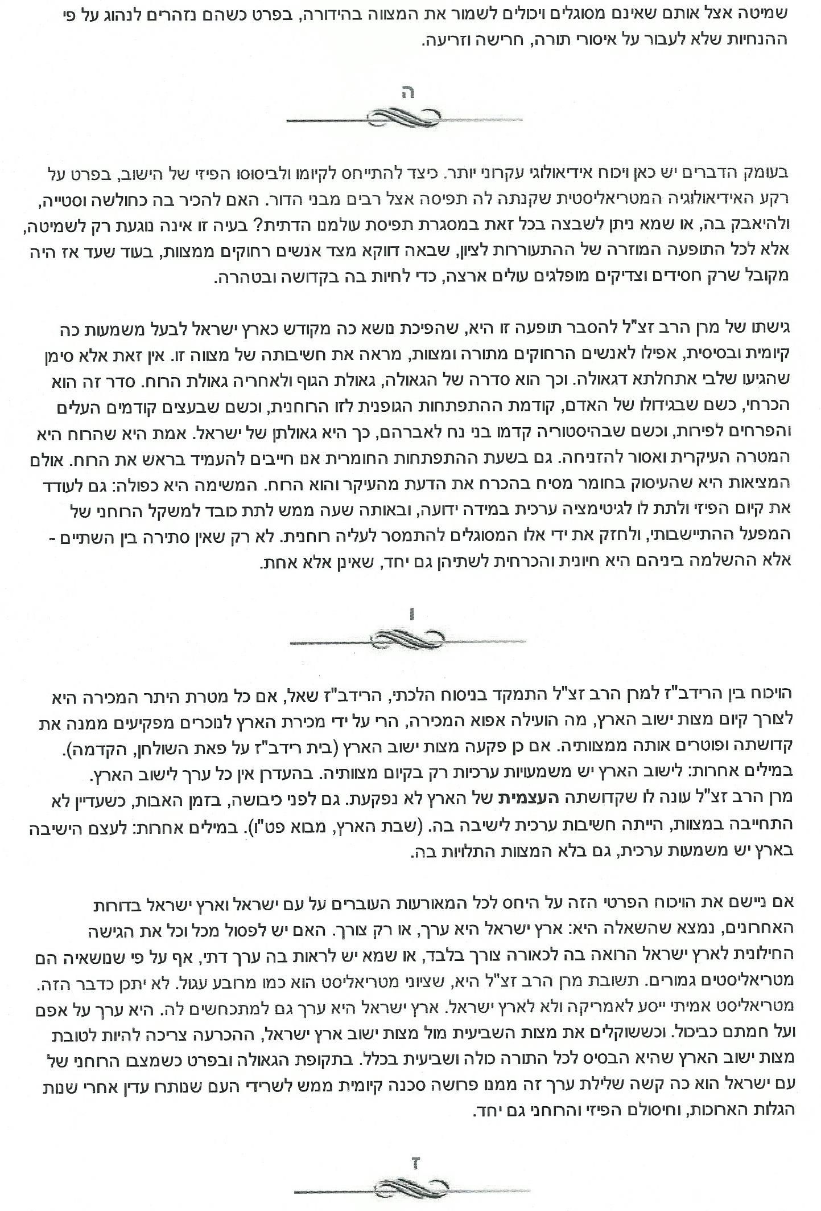

Slide 19
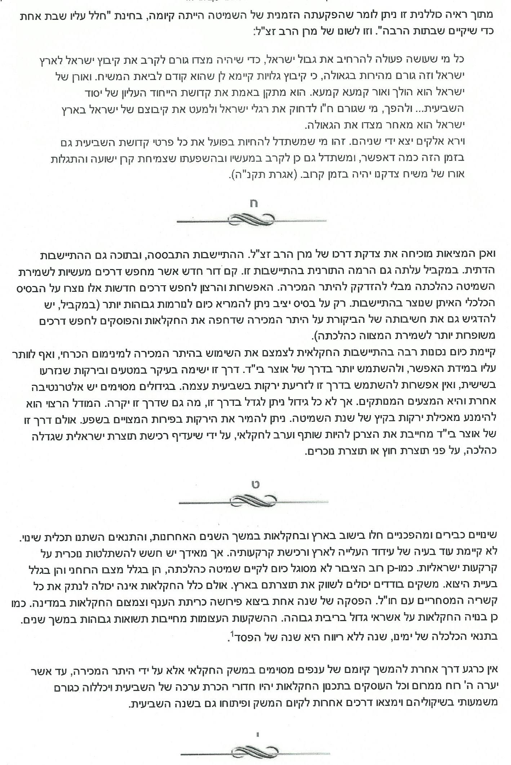

Slide 20
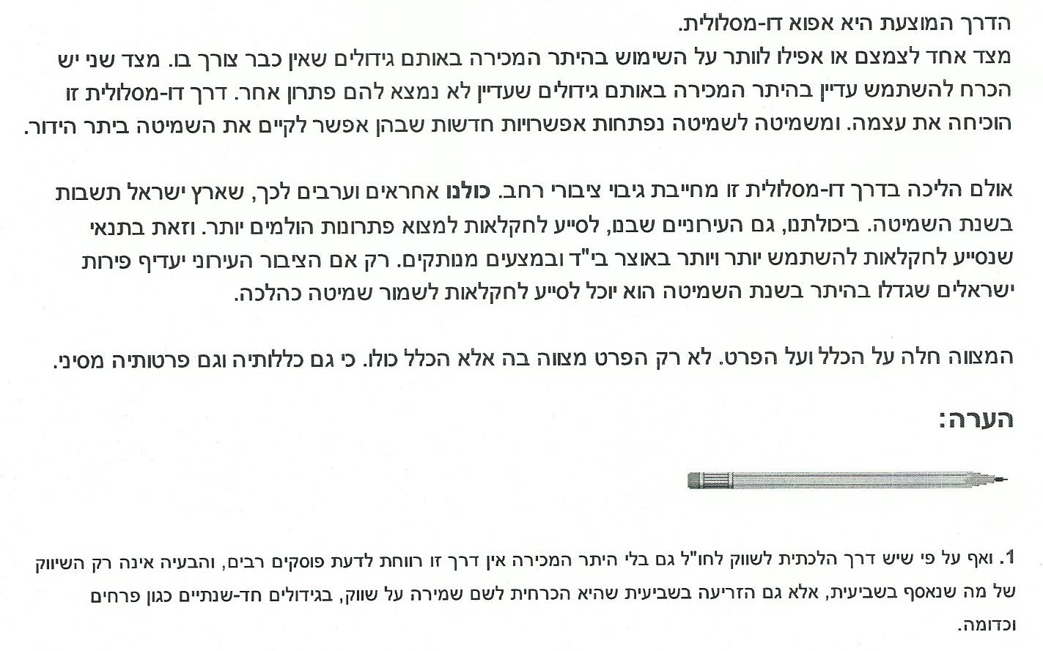
'שנה בשנה', תשס"א
מאתר 'דעת'

Slide 21
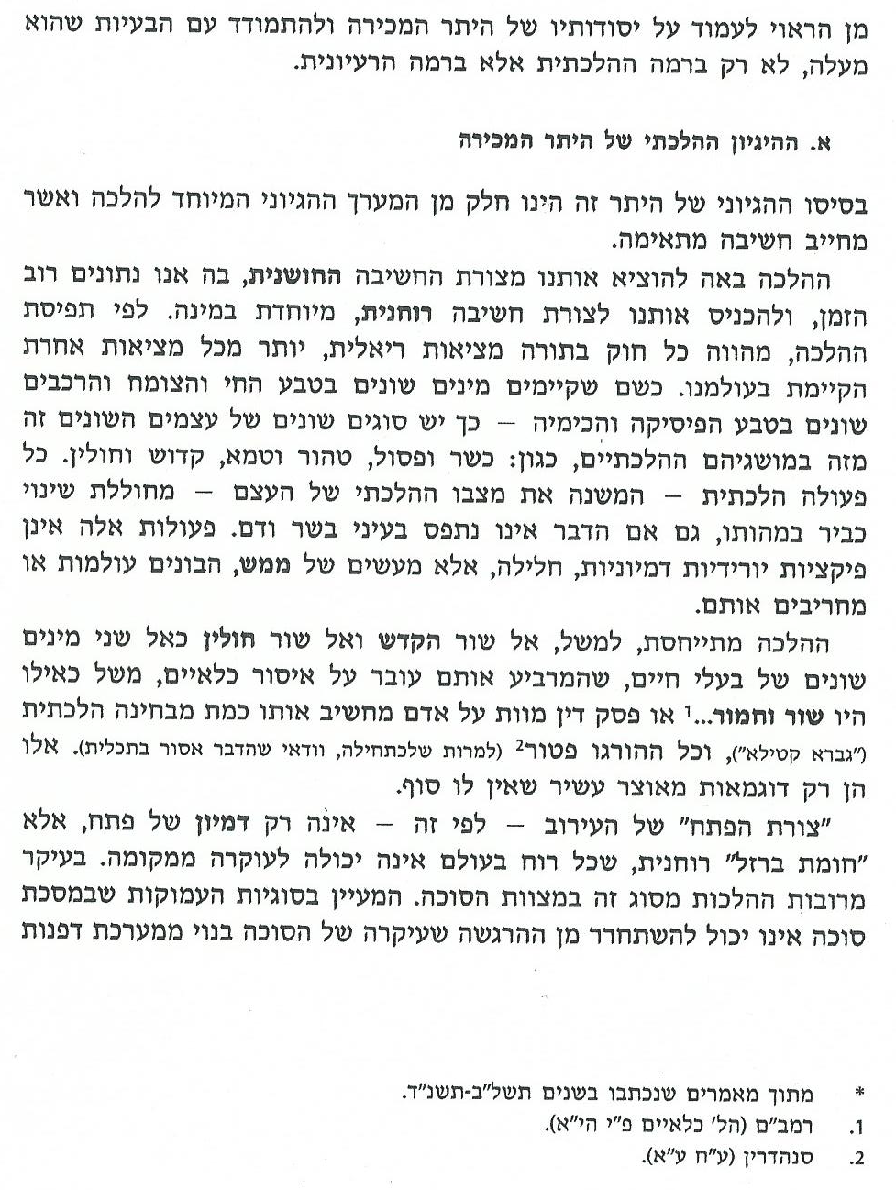
יסודות היתר המכירה
הרב יעקב אריאל

Slide 22
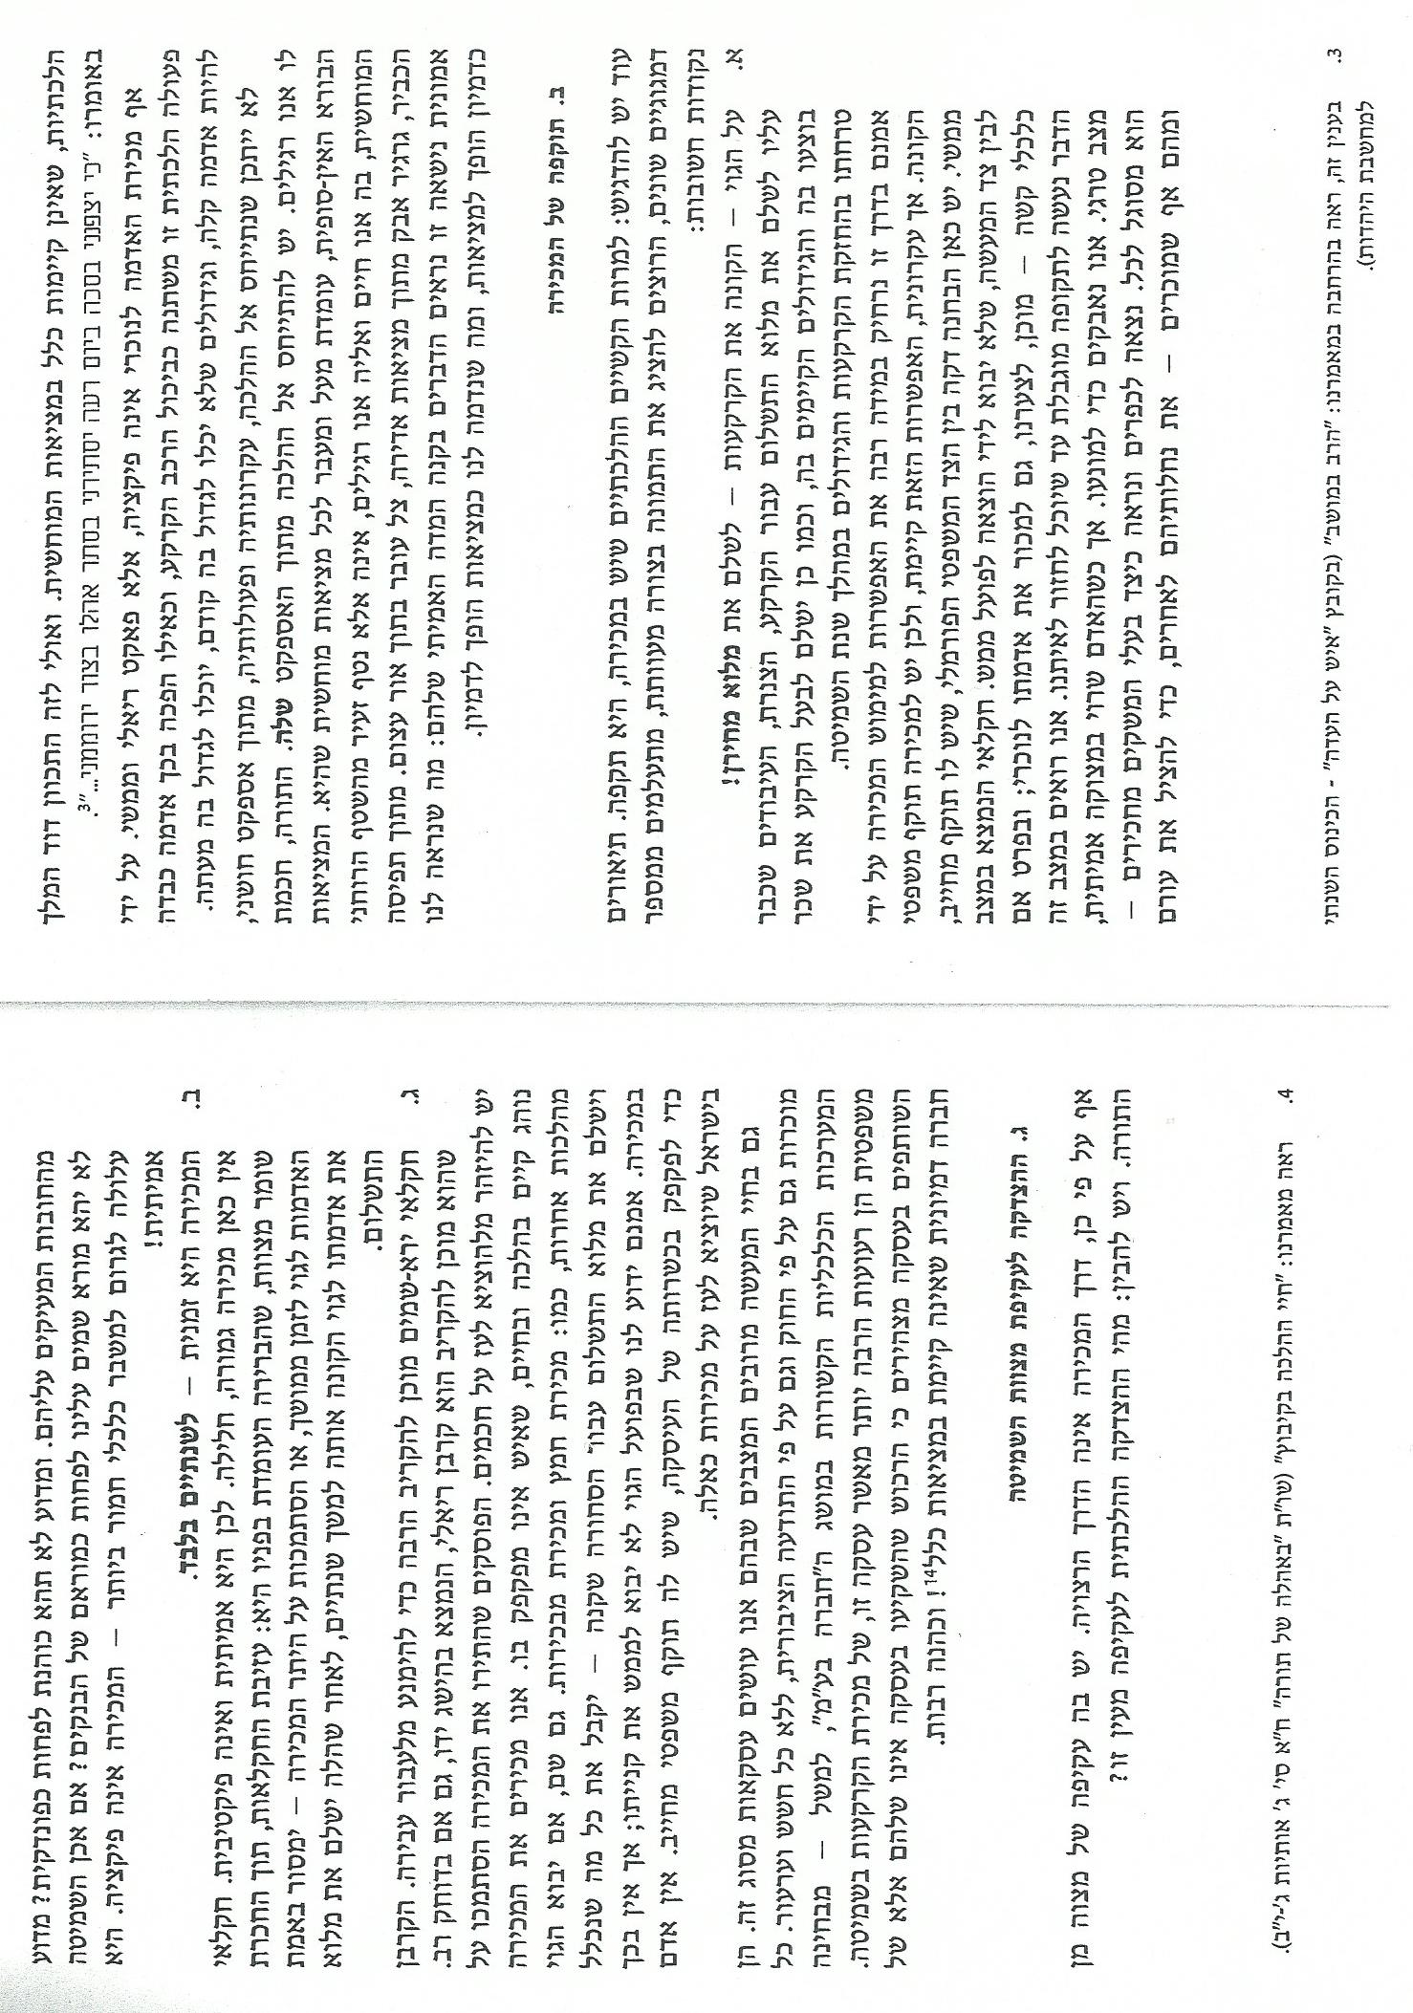

Slide 24
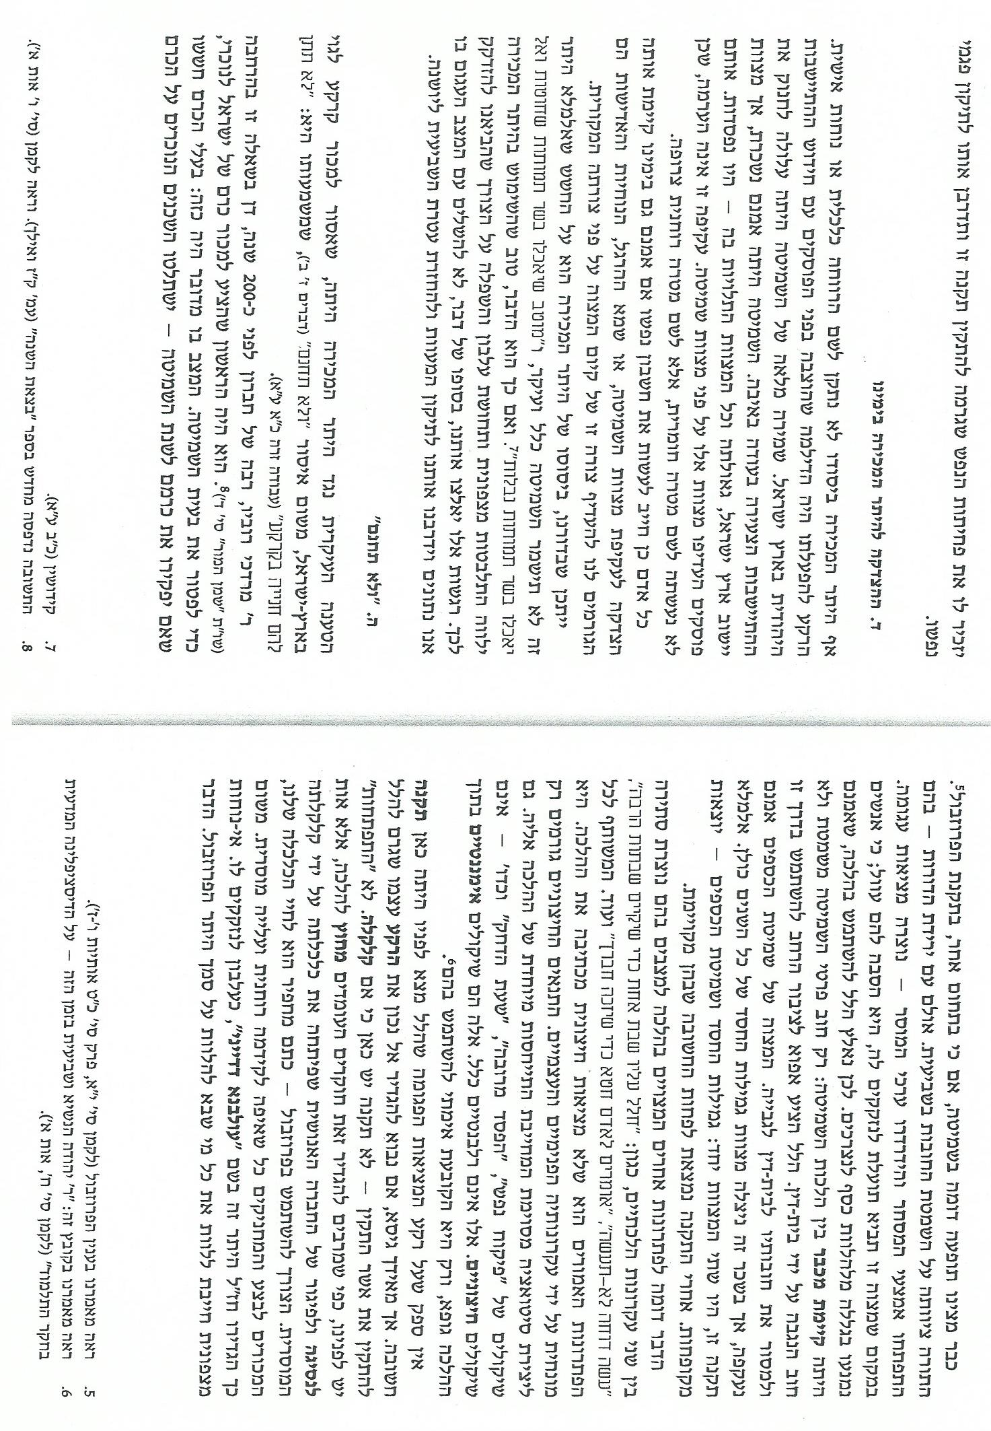

Slide 26
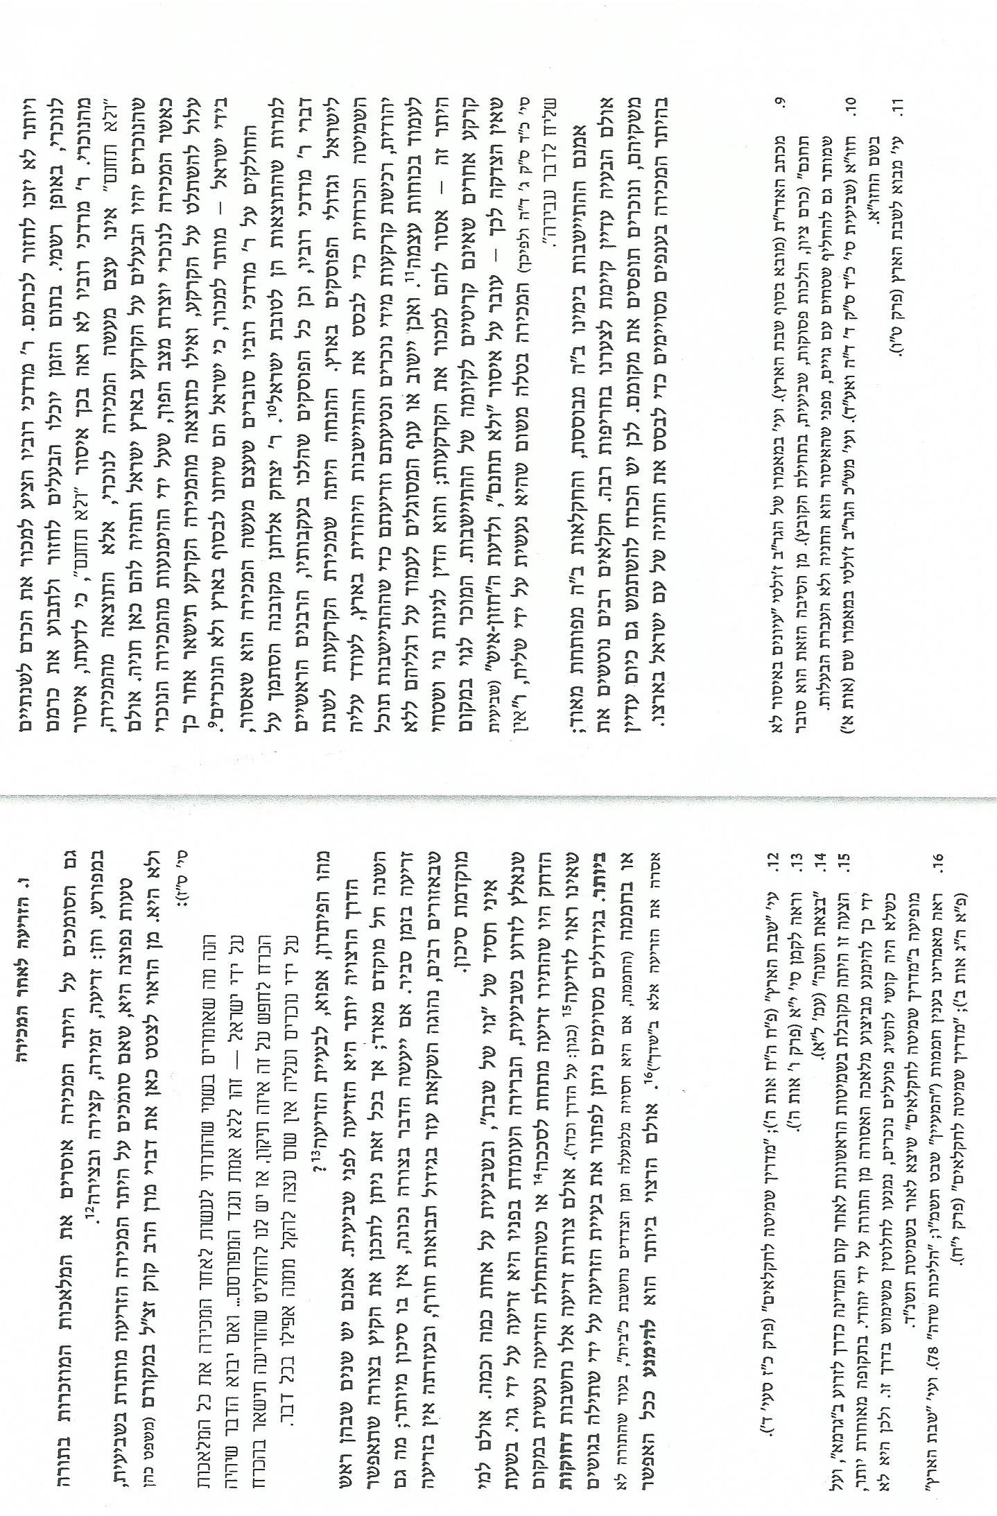

Slide 28
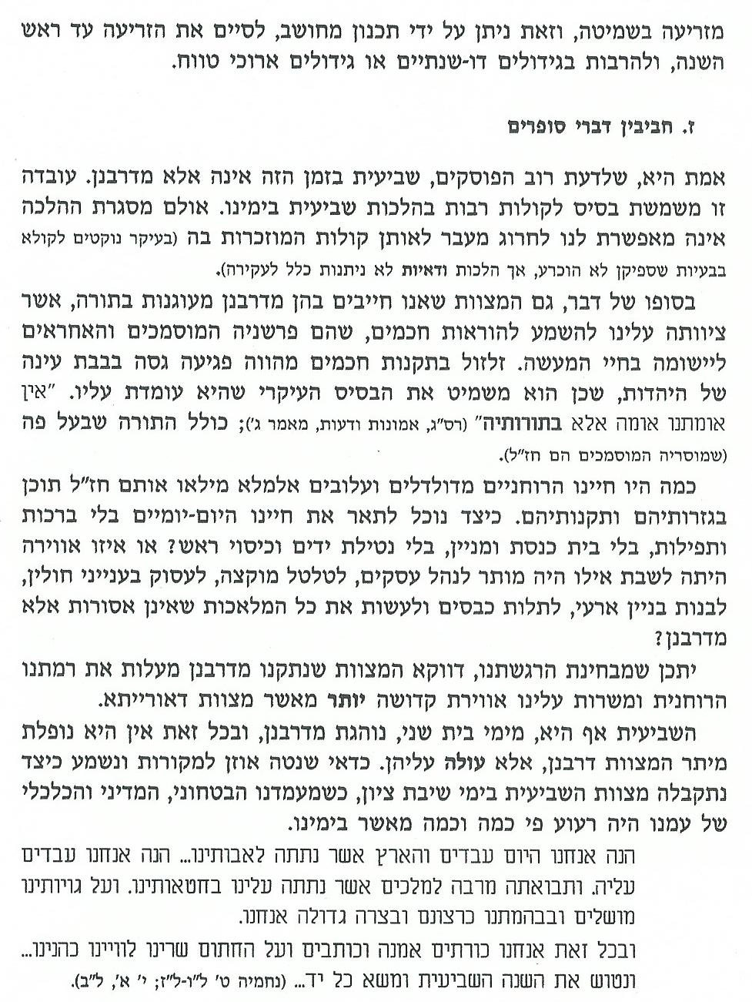
באהלי שדה, כפר דרום תש"ס

Slide 29
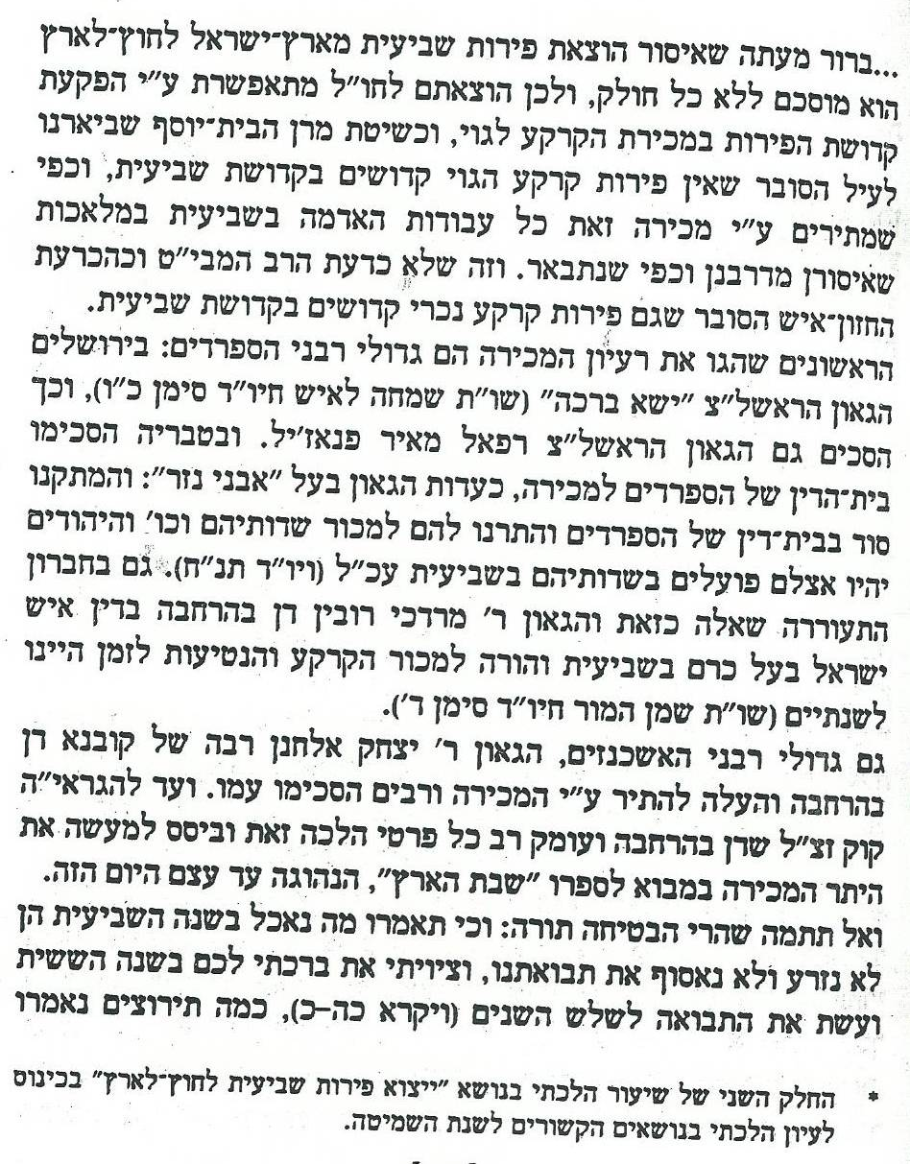
הנוסיף למכור אדמות ישראל לגוי בשביעית?
הרב חיים דוד הלוי זצ"ל

Slide 30
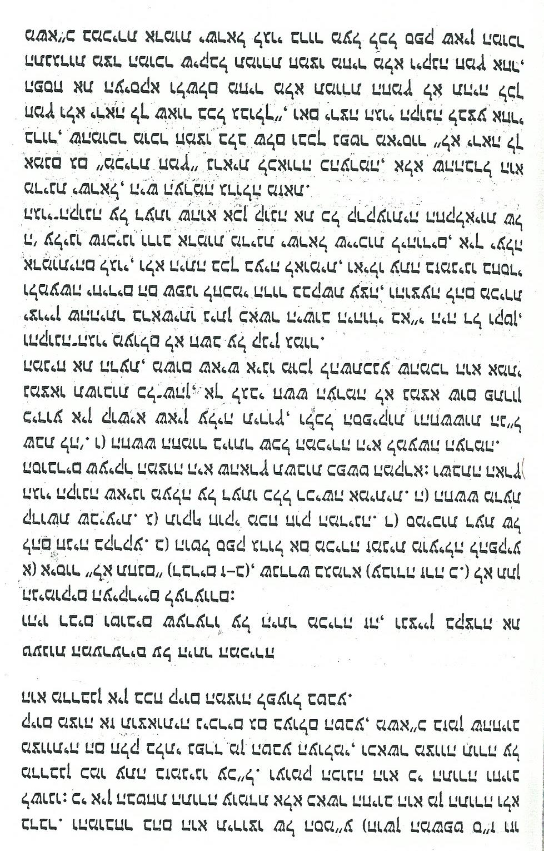

Slide 31
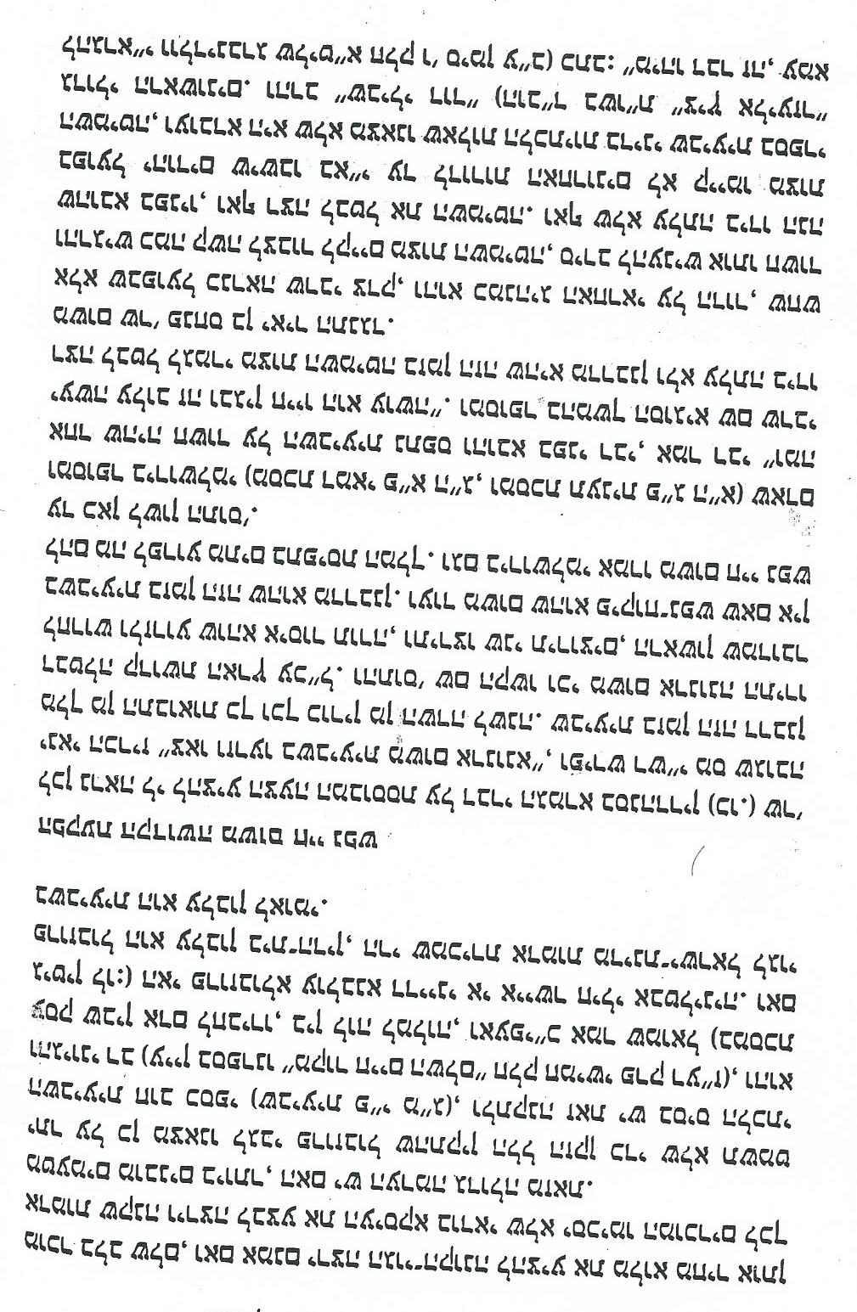

Slide 32
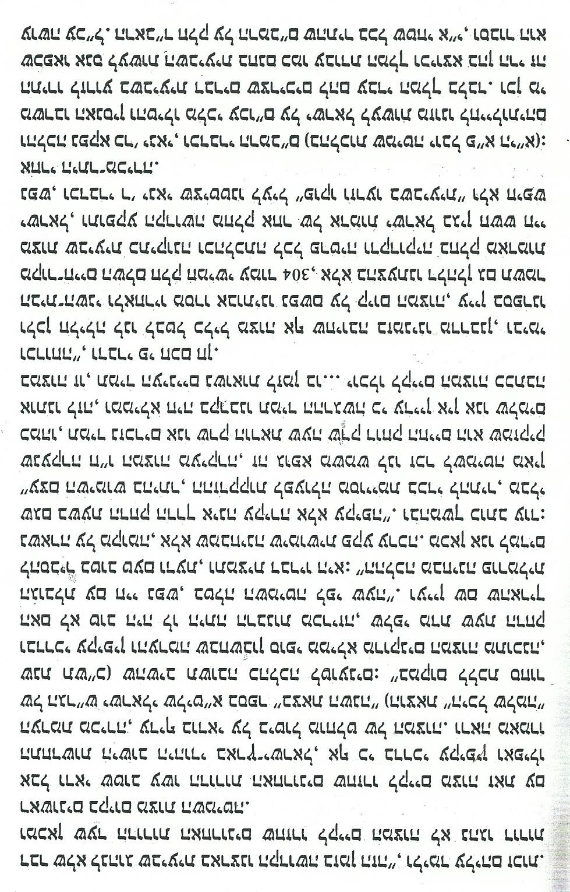

Slide 33
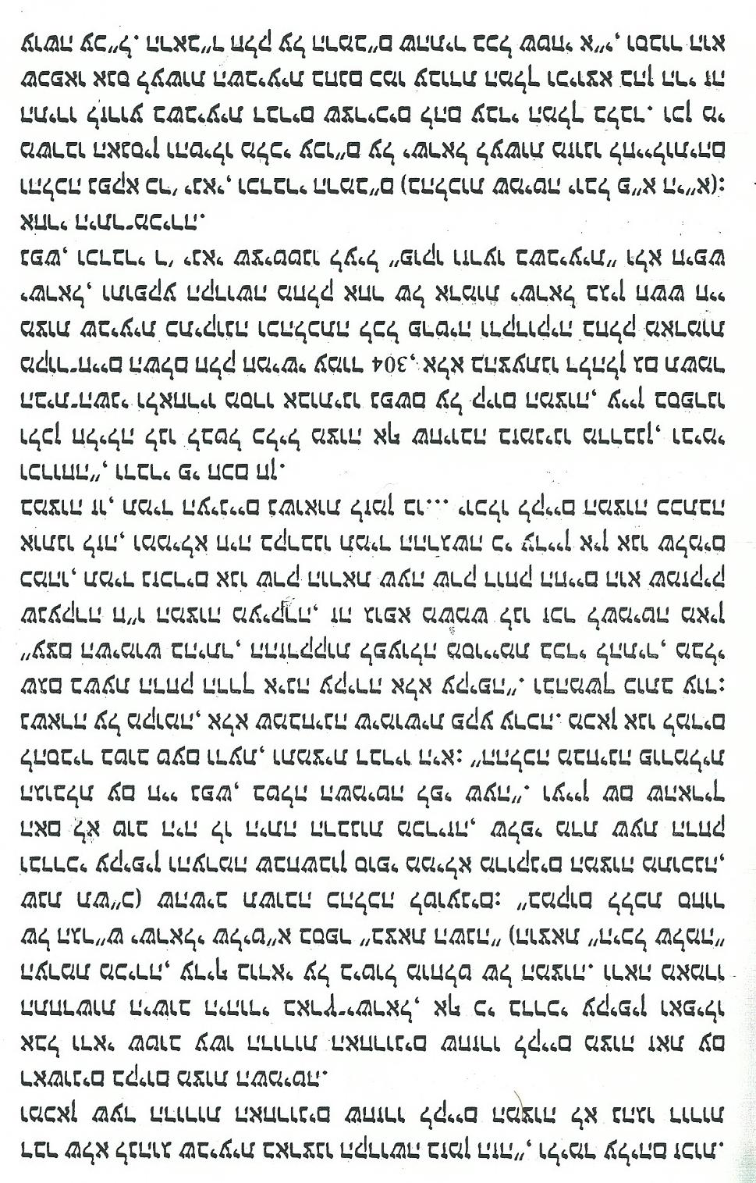

Slide 34
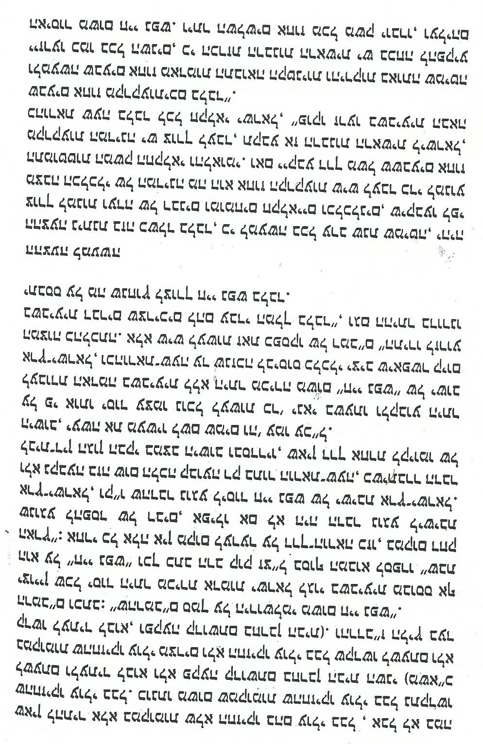

Slide 35
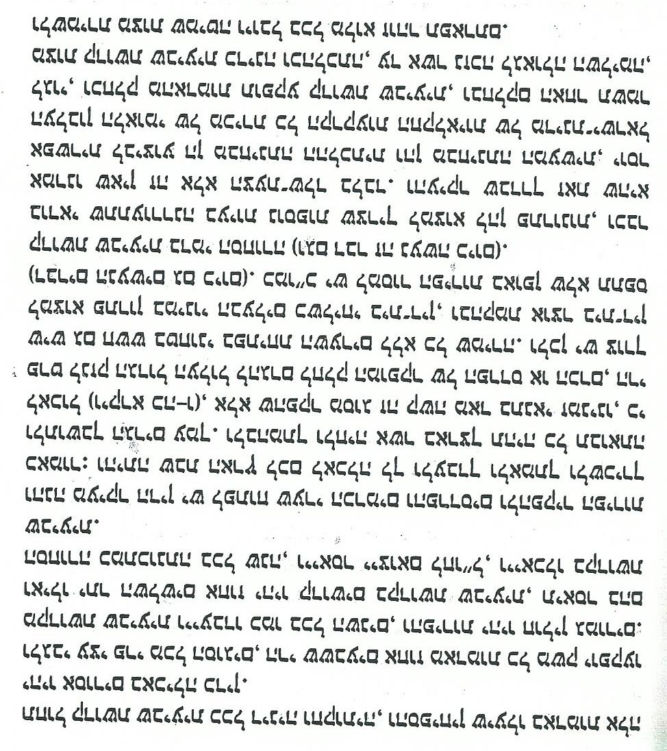
'שנה בשנה', תשנ"ג עמ' 165 [=מים חיים, ב, תל-אביב תשנ"ה, סי' סא]

Slide 36
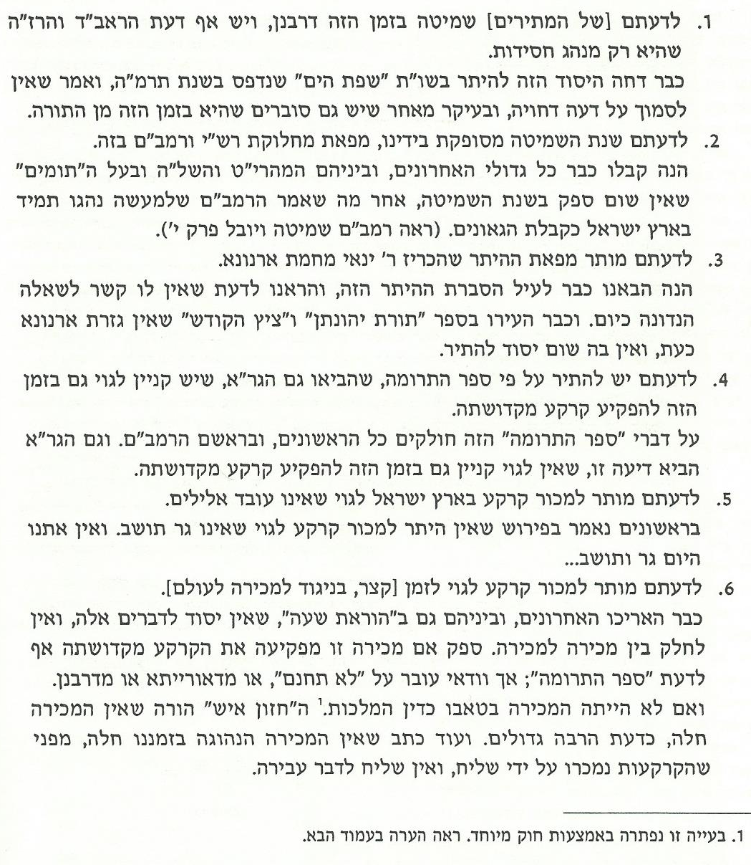
סיכום דעת המתנגדים למכירה
הרב קלמן כהנא זצ"ל
מתוך: דר' יהודה איזנברג, שנת שבתון, תשנ"ג, עמ' 152-153

Slide 37
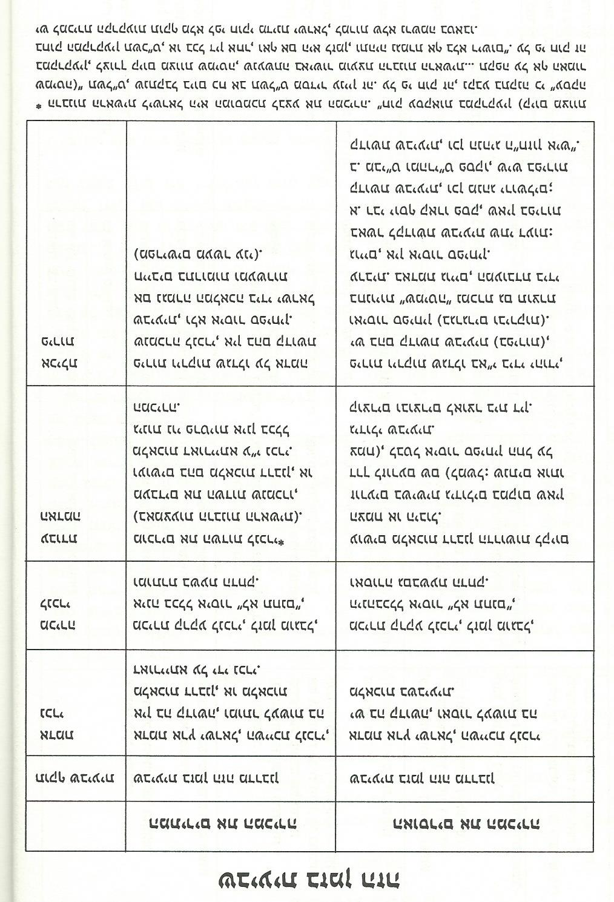
סיכום
ד"ר יהודה איזנברג, שנת שבתון, תשנ"ג

Slide 38
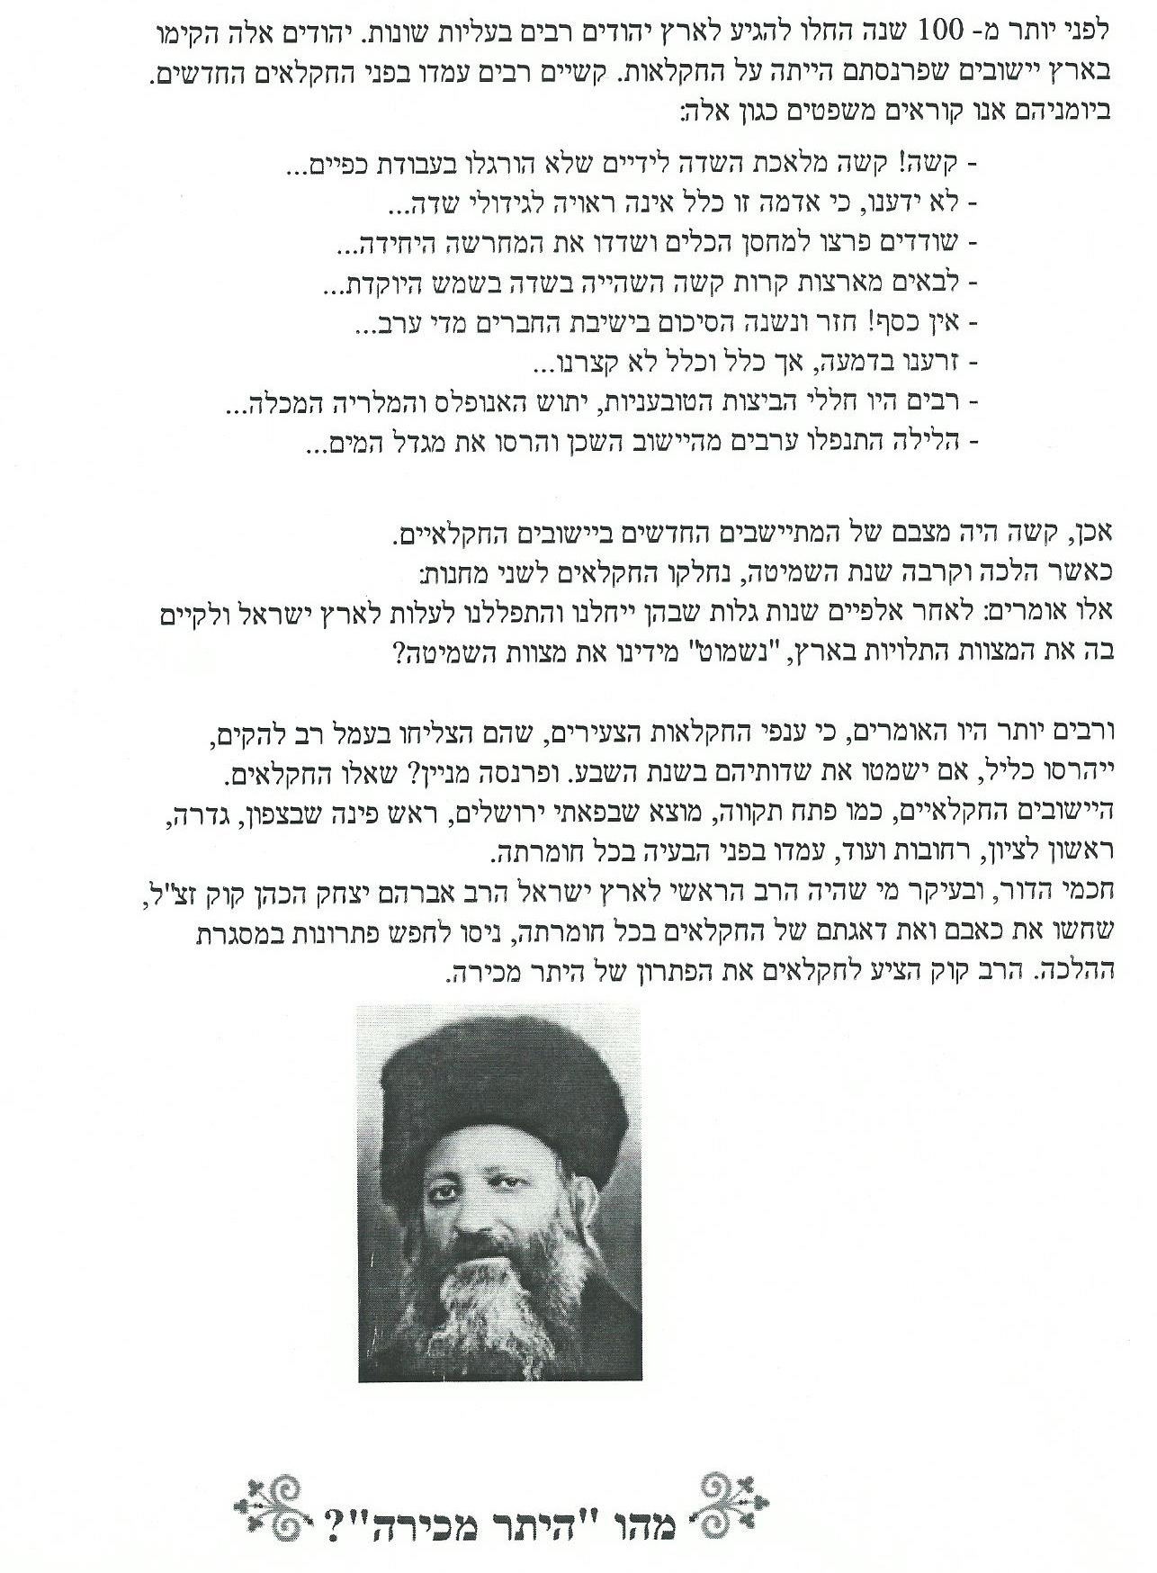
בעיית השמיטה ביישובים החקלאיים החדשים
(לכיתות היסודי)

Slide 39
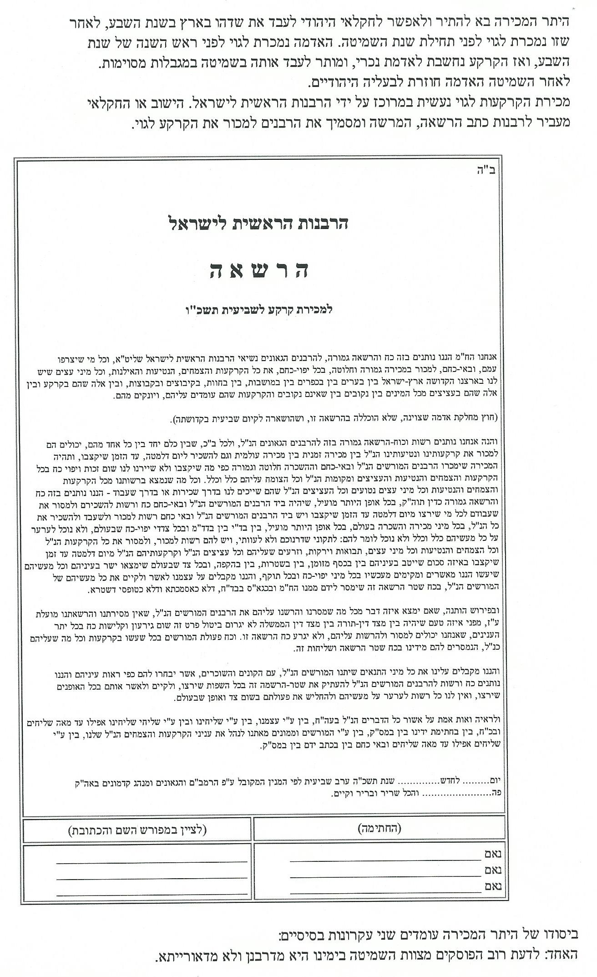

Slide 40
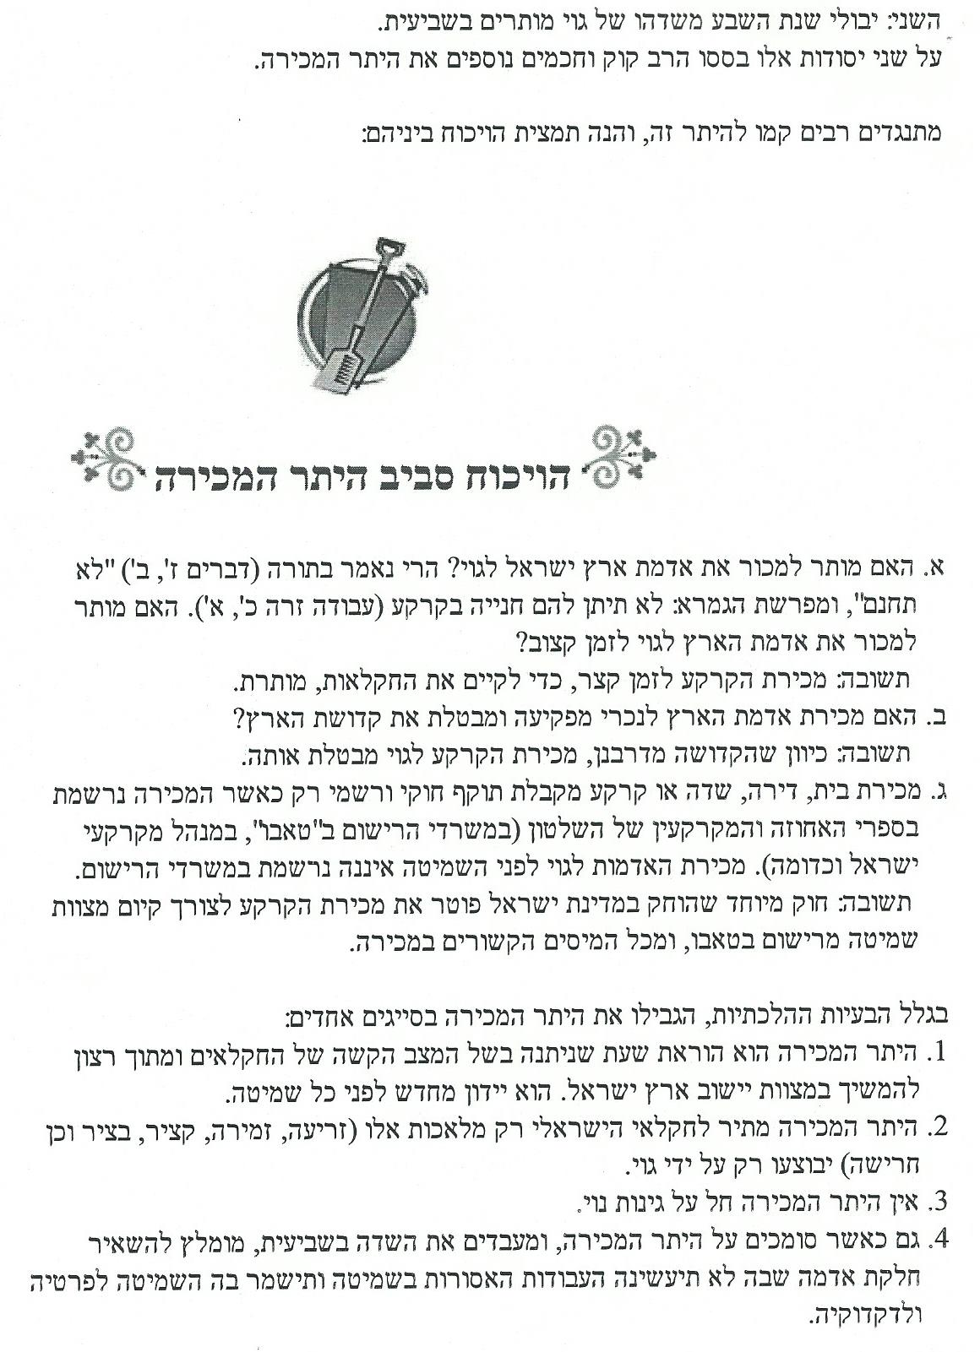
מאתר 'דעת'

Slide 41
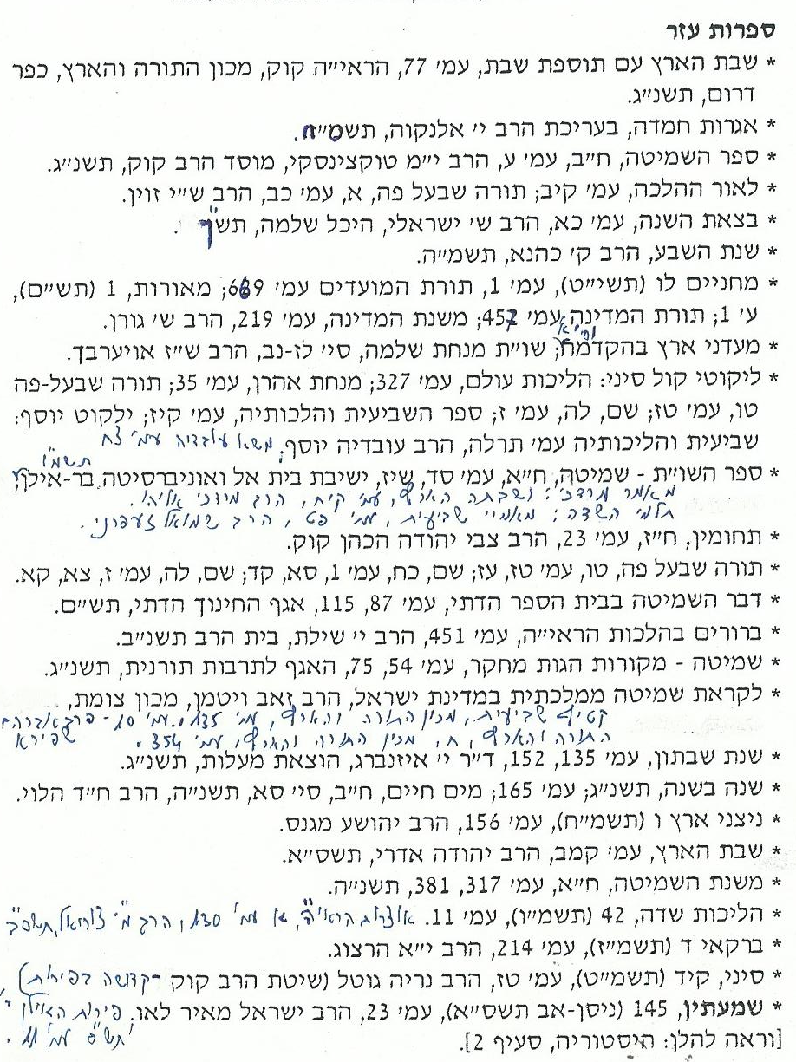
היתר המכירה
ביבליוגרפיה נבחרת
א. הלכה

Slide 42
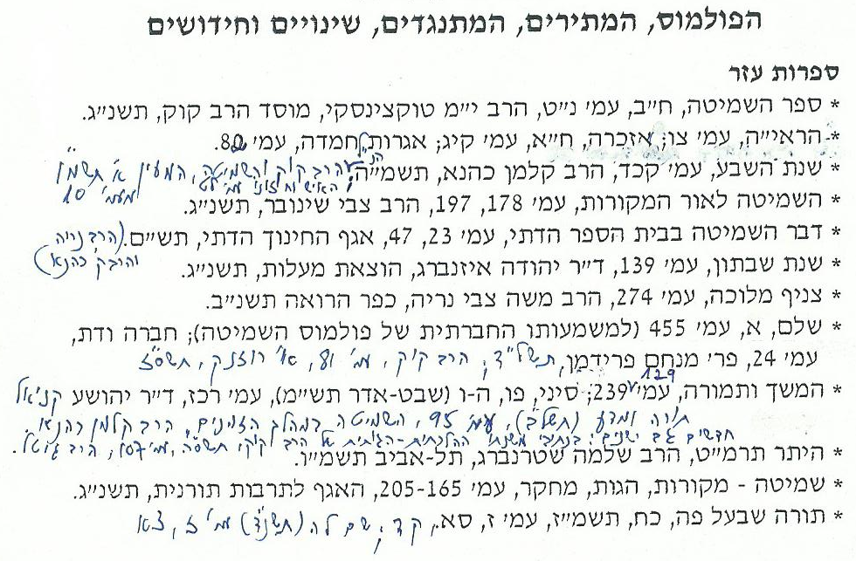
ב. היסטוריה

Slide 43
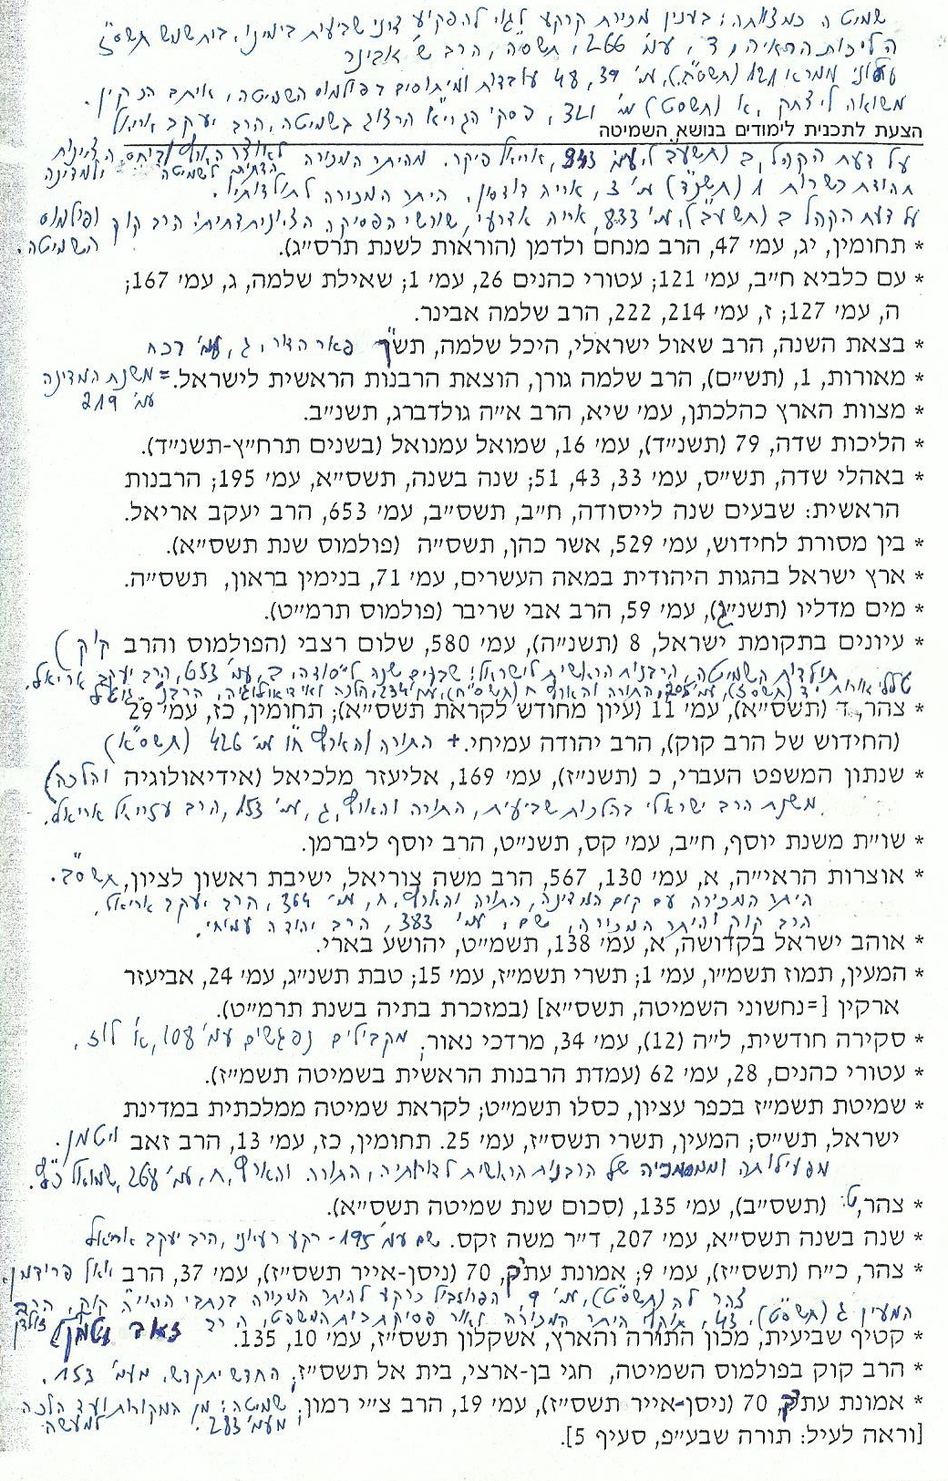
ערך: שמואל כ"ץ רב ת"ת ממ"ד 'נחלה' הר-נוף,
בית הספר ממ"ד תורני לבנות הר-נוף, ואולפנת חורב, ירושלים

